Slide 2
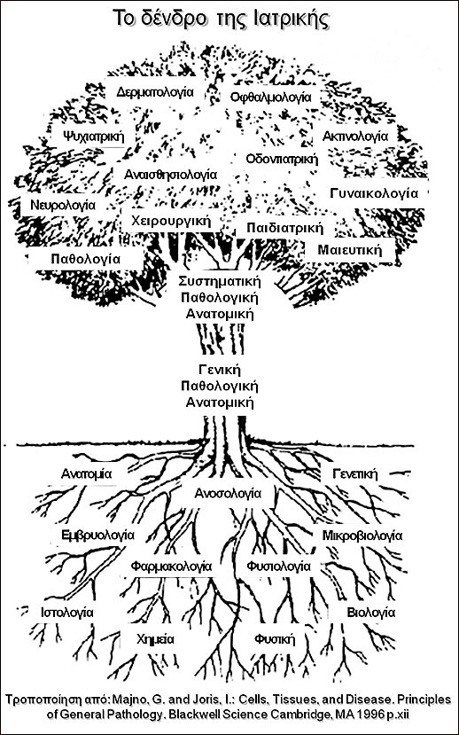

Slide 3
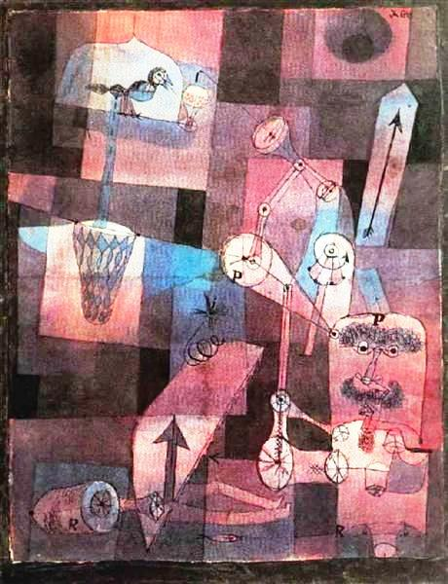
Η Παθολογική Ανατομική αποτελεί μια κλινικοεργαστηριακή ιατρική ειδικότητα η οποία ταυτοποιεί και αξιολογεί τις αλλοιώσεις των ανθρώπινων οργάνων (μακροσκοπική μελέτη), των ιστών & των κυττάρων (μικροσκοπική μελέτη) και του ανθρώπινου γονιδιώματος (μοριακή μελέτη) και, αφού τις συσχετίσει με τα υπάρχοντα κλινικά και παρακλινικά δεδομένα για κάθε ασθενή, οδηγείται προς την τελική διάγνωση και, επί πλέον, παρέχει χρησιμότατες πληροφορίες που αξιοποιούνται κλινικώς για τον καθορισμό της εξέλιξης και τη θεραπεία του κάθε ασθενούς.
Ο παθολογοανατόμος ασκείται καθημερινά στη μορφολογική αναγνώριση της ομοιότητας και της ποικιλίας κυττάρων, ιστών και οργάνων. Τα φυσιολογικά στοιχεία οργανώνονται με τάξη και ομοιογένεια, ενώ τα παθολογικά στοιχεία διαφέρουν σαφώς από τα φυσιολογικά αντίστοιχά τους, συχνότατα σε μορφολογικό και πάντοτε σε μοριακό επίπεδο.
Ο παθολογοανατόμος ασχολείται τόσο με το κύτταρο, δηλαδή τη δομική μονάδα, την αρχή της ζωής όσο και, με τη νεκροτομή, με το τέλος της ζωής, καλύπτοντας έτσι το πλήρες φάσμα της ανθρώπινης ζωής.
P. Klee :
Ανάλυση ποικίλων διαστρεβλώσεων,
1922

Slide 4
ΠΤΥΧΕΣ ΤΗΣ ΙΑΤΡΙΚΗΣ ΕΙΔΙΚΟΤΗΤΑΣ ΤΗΣ ΠΑΘΟΛΟΓΙΚΗΣ ΑΝΑΤΟΜΙΚΗΣ ( βλ. και αναρτημένα αρχεία, μέσω του συνδέσμου: https://eclass.uoa.gr/modules/document/index.php?course=MED409&openDir=/4f8e670fkcr8 )
Η Παθολογική Ανατομική / Ιστοπαθολογία ανήκει στις "εργαστηριακές ειδικότητες", στην πραγματικότητα όμως είναι κλινικο-εργαστηριακή. Οι περισσότεροι ασθενείς στο Νοσοκομείο δεν γνωρίζουν και δεν συναντούν τον παθολογοανατόμο / ιστοπαθολόγο, ο οποίος όμως συνεργάζεται στενά με γιατρούς άλλων ειδικοτήτων, παρέχοντάς τους όχι μόνο τη διάγνωση, αλλά και πληροφορίες για την επιλογή της κατάλληλης θεραπείας. Ανάγκη αναβάθμισης της γενικής αντίληψης για την ειδικότητα με προβολή της αφοσίωσης του σύγχρονου παθολογοανατόμου στη φροντίδα του ζώντα ασθενούς και εξάλειψη του στερεότυπου ότι ο παθολογοανατόμος ασχολείται πρωτίστως με τις νεκροτομές.
Η μεγάλη πρόοδος της σύγχρονης ιατρικής στην κατανόηση της παθογένεσης και στη θεραπεία των νόσων οφείλεται και στη διεθνή ιατρική κοινότητα των Παθολογοανατόμων, πέντε από τους οποίους έχουν βραβευτεί με το βραβείο NOBEL. Πρόκειται για ταχέως εξελισσόμενη ιατρική ειδικότητα με αχανές ερευνητικό πεδίο.
Ο παθολογοανατόμος είναι ο γιατρός που ασχολείται με όλες τις βασικές πτυχές της κάθε νόσου, από το πώς αναπτύσσεται ως τη διάγνωσή της και τον προσδιορισμό διαφόρων επιμέρους χαρακτηριστικών της (βαρύτητα, ευαισθησία και ανταπόκριση σε συγκεκριμένη θεραπεία).

Slide 5
Τα ιστικά υλικά που εξετάζει ο παθολογοανατόμος/ιστοπαθολόγος μπορεί να είναι βιοψίες (μικρά τεμαχίδια ιστού) ή χειρουργικά παρασκευάσματα (μετά από εκτομή ιστού ή οργάνου που πάσχει). Καθοριστική η συμβολή των τεχνολόγων που χειρίζονται τα παραπάνω παρασκευάσματα, στην άσκηση του έργου του ιστοπαθολόγου. Εκ των ων ουκ άνευ, η στενή καθημερινή συνεργασία με πνεύμα αλληλοσεβασμού τόσο με τους τεχνολόγους όσο και με τους βιολόγους, με τους τελευταίους στο πεδίο της μοριακής παθολογοανατομίας.
Ακόμη, κατά τη διάρκεια μιας χειρουργικής επέμβασης, με την ταχεία βιοψία, ο παθολογοανατόμος/ιστοπαθολόγος δίνει στον χειρουργό άμεση απάντηση για την παρουσία ή μη κακοήθειας, αλλά και για την έκταση αυτής. Με βάση τη διάγνωση του ιστοπαθολόγου λαμβάνεται διεγχειρητικά θεραπευτική απόφαση και επιλέγεται το κατάλληλο είδος χειρουργικής αντιμετώπισης.
Επιπλέον, ο παθολογοανατόμος/ιστοπαθολόγος έχει στην αρμοδιότητά του τον προσδιορισμό δεικτών / χαρακτηριστικών επιθετικότητας της νόσου, όπως και προβλεπτικών δεικτών (βιοδείκτες) που προβλέπουν την αναμενόμενη ανταπόκριση του κάθε ασθενούς σε συγκεκριμένη θεραπευτική αγωγή (σύγχρονη "εξατομικευμένη θεραπεία").

Slide 6
Ιδιαίτερη είναι η συμβολή του παθολογοανατόμου στην αντιμετώπιση του καρκίνου με την έγκαιρη διάγνωση (πρόληψη), την πρόγνωση και την πρόβλεψη της ανταπόκρισης σε συγκεκριμένη θεραπεία.
Επίσης σημαντική είναι και η συμβολή του σε καλοήθεις αλλοιώσεις, όπως είναι οι φλεγμονές (κολίτιδες, γαστρίτιδες, κλπ) και οι λοιμώξεις, τόσο για την αναγνώριση του αιτίου όσο και για την παρακολούθηση αυτών.
Σημαντικός επίσης είναι ο ρόλος του παθολογοανατόμου και στις μεταμοσχεύσεις συμπαγών οργάνων ασθενών συμβάλλοντας τόσο προεγχειρητικά στην εκτίμηση της καταλληλότητας του μοσχεύματος του δότη όσο και μετεγχειρητικά στην αιτιολογική διαφορική διάγνωση της δυσλειτουργίας του μοσχεύματος του λήπτη.

Slide 7
ΕΡΓΑΣΙΑΚΟΣ ΒΙΟΣ ΚΑΙ ΚΑΘΗΜΕΡΙΝΟΤΗΤΑ
Μακροσκοπική εκτίμηση – Ιστοληψία - Μικροσκόπηση.
Απεριόριστες οι ερευνητικές προοπτικές καθώς η Παθολογική Ανατομική μελετά τα αποτυπώματα όλων των νόσων, οπότε το επιστημονικό υπόβαθρο της ειδικότητας είναι ευρύτατο και ο παθολογοανατόμος έχει την επιστημονική συγκρότηση να ασχοληθεί σοβαρά με την έρευνα πλείστων νοσημάτων του ανθρώπου με αφετηρία τις μορφολογικές αλλοιώσεις που αναγνωρίζει και να προχωρήσει, σε μοριακό επίπεδο, αξιολογώντας τεχνικές είτε “in situ” είτε μοριακής βιολογίας.

Slide 8
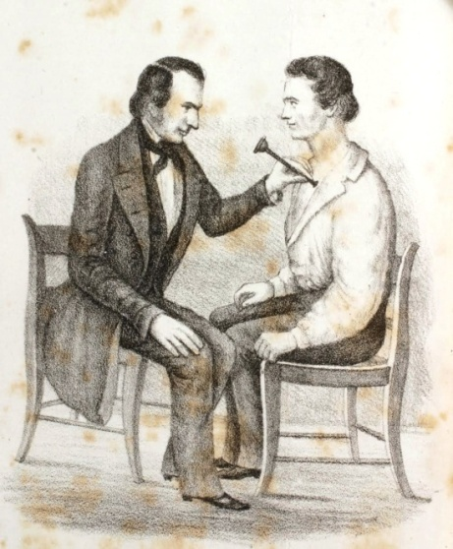
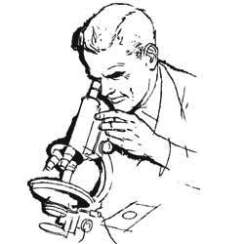
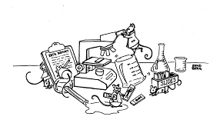
Οι παθολογοανατόμοι αναφέρονται συχνά ως «οι γιατροί των γιατρών»
παρά ως «οι γιατροί των αρρώστων», επειδή επικοινωνούν
περισσότερο με τους κλινικούς γιατρούς, γνωστοποιώντας τους τα ευρήματά τους,
παρά με τους ίδιους τους ασθενείς.
Σχέδιο του Sundberg
Η αφανής προσφορά του παθολογοανατόμου
Μέρος του προβλήματος είναι η θεώρηση από τα ΜΜΕ και την κοινή γνώμη, του παθολογοανατομικού εργαστηρίου και των επιστημόνων που εργάζονται σε αυτό ως « ένα μαύρο κουτί με μηχανήματα » που μετασχηματίζουν το δείγμα του κάθε ασθενούς σε μια διάγνωση. Πόσο συχνά έχετε ακούσει τη φράση «Περιμένουμε τα αποτελέσματα από το παθολογοανατομικό εργαστήριο»; Αυτό που στην πραγματικότητα περιμένετε, δεν είναι οι μετρήσεις από κάποιο μηχάνημα-αναλυτή βιολογικού υλικού αλλά τον ιατρό παθολογοανατόμο να ανακαλύψει, με την ικανότητά του, τα μορφολογικά, μακρο- και μικρο-σκοπικά ευρήματα, να τα αξιολογήσει λαμβάνοντας υπόψη του τα λοιπά κλινικοεργαστηριακά, πιθανώς και μοριακά δεδομένα του κάθε ασθενούς και να θέσει ο ίδιος-κι όχι κάποιο μηχάνημα- την τελική διάγνωση, παρέχοντας παράλληλα κρίσιμες πληροφορίες για το τι μέλλει γενέσθαι. Είναι απίθανο να οδηγήσει σε επικοινωνία του ασθενούς με τον παθολογοανατόμο μια σαφής παθολογοανατομική έκθεση η οποία, ως οφείλει, συσχετίζεται άριστα με τα κλινικά δεδομένα του ασθενούς και υπογράφεται από έναν παθολογοανατόμο, του οποίου το όνομα δεν γνωστοποιείται στον ασθενή αλλά παραμένει στο φάκελλό του.
Απεικόνιση της συνάντησης γιατρού-αρρώστου. L. M. Lawson, M.D., "Διαλέξεις για την Παθολογική Ανατομική, τη Διάγνωση και την Αντιμετώπιση των Νοσημάτων του Θώρακα, Διάγνωση και Αντιμετώπιση των Νοσημάτων του Θώρακα … Τρόπος Στηθοσκόπησης -- Στηθοσκόπια," Το Δυτικό Νυστέρι, Τόμος XI, Αρ.3 (Μάρτιος, 1850): εικ. 24 (έναντι σελ. 137).
Παραδοσιακά, οι παθολογοανατόμοι εργάζονται στα μετόπισθεν, μελετώντας παρασκευάσματα και προβαίνοντας σε διαγνώσεις. Ο ασθενής βλέπει τον γενικό ιατρό της πρωτοβάθμιας περίθαλψης ή άλλον ειδικευμένο κλινικό ιατρό να παραπέμπει το ληφθέν δείγμα βιολογικού υλικού του, στον παθολογοανατόμο. Ο παθολογοανατόμος εξετάζει το παρασκεύασμα, θέτει μια διάγνωση ή και κάνει μια σύσταση∙ ο κλινικός ιατρός ενημερώνεται και, κατόπιν, είναι εκείνος που διαβιβάζει αυτή την πληροφορία στον ασθενή. Ο έντονος ανταγωνισμός μεταξύ των επαγγελματιών στη φροντίδα της Υγείας, οι φθίνουσες αμοιβές τους και η εφαρμογή μέτρων βιομηχανικής παραγωγικότητας, συμβάλλουν στο να κρατούν τους παθολογοανατόμους αποκομμένους στο έργο τους και όχι σε συζήτηση με τους ασθενείς των οποίων τα δείγματα εξετάζουν.

Slide 9
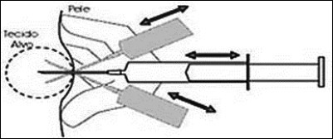
Έχει άμεση επαφή ο παθολογοανατόμος με τον ασθενή;
Εμείς οι παθολογοανατόμοι, σε ορισμένα κέντρα, εκτελούμε οι ίδιοι βιοψίες του μυελού των οστών, για να εκτιμηθούν οι διαταραχές του αίματος και της πήξης αυτού.
Οι παθολογοανατόμοι κι οι κυτταρολόγοι καλούμαστε συχνά να εκτελέσουμε π α ρ α- κ ε ν τ ή σ ε ι ς με λεπτή βελόνα. Σε πολλές τέτοιες περιπτώσεις, μπορεί να τεθεί άμεσα η διάγνωση, με αποτέλεσμα να αποφύγει ο ασθενής τη χειρουργική βιοψία, που είναι δαπανηρή σε χρήμα και σε χρόνο.
Στην ιατρική των μεταγγίσεων, η χορήγηση προϊόντων του αίματος, στην πραγματικότητα, συνιστά αγωγή. Σε κάποια κέντρα, ο παθολογοανατόμος παρακολουθεί τον ασθενή που λαμβάνει τα προϊόντα αυτά, με αποτέλεσμα αυτός να εμπλέκεται στο στενό παρακλινικό έλεγχο του ασθενούς.
Όποτε υπάρχει ασυμφωνία μεταξύ της διάγνωσης στο μικροσκόπιο και της κλινικής διάγνωσης ή μιας εργαστηριακής εξέτασης του ασθενούς, ο παθολογοανατόμος μπορεί να πρέπει να εξετάσει ο ίδιος τον ασθενή και να αξιολογήσει προσωπικώς τον ιατρικό του φάκελλο, για να λύσει το θέμα.
Να θυμάστε ότι ο παθολογοανατόμος, πρώτα απ’ όλα, είναι γιατρός.

Slide 10
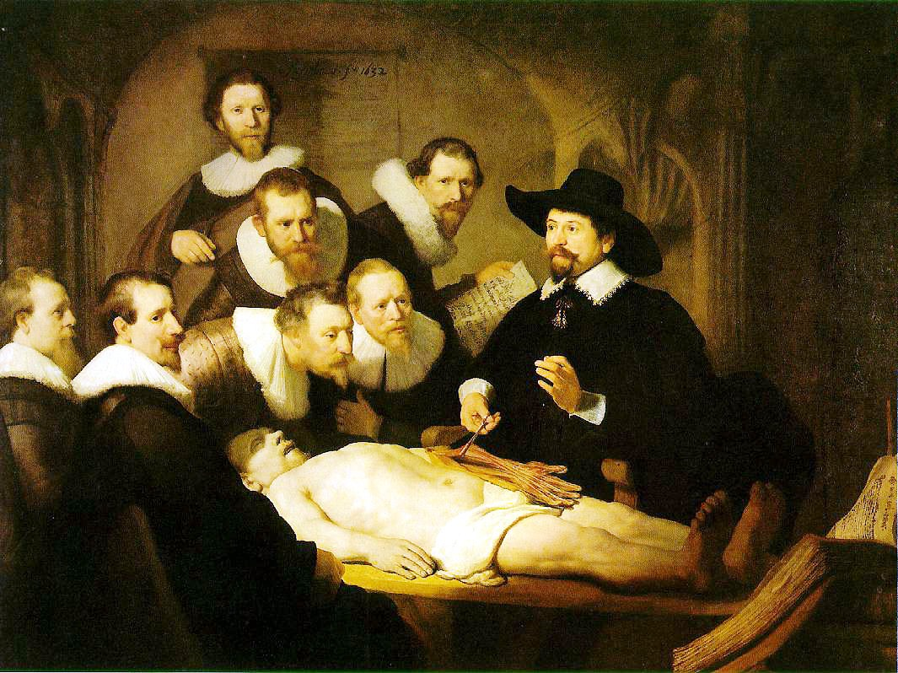
Η ανατομία είναι απλώς η αφετηρία του παθολογοανατόμου
Rembrandt Van Rijn : Tο μάθημα ανατομίας του Δρ Nicolaes Tulp, 1632

Slide 11
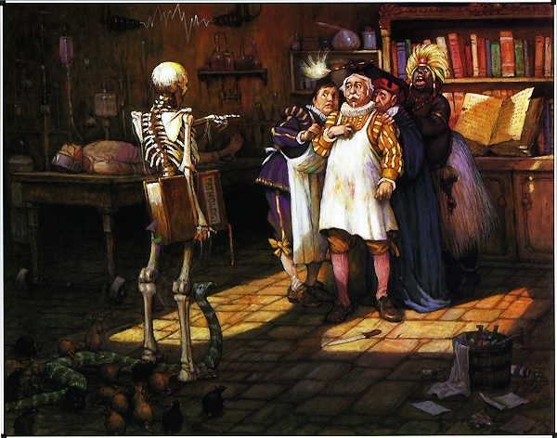
Η χειρουργική παθολογική ανατομική είναι
η παθολογική ανατομική
του ζώντα ασθενούς!
Αποτελεί ειρωνεία το γεγονός ότι, μέχρι τώρα, ο ιατρός που θέτει την οριστική διάγνωση του ασθενούς εν ζωή,
ο παθολογοανατόμος,
πολύ σπάνια
επικοινωνεί με τον ασθενή
διά ζώσης .
Ο «γιατρός του γιατρού» είναι έτοιμος πια να γίνει
ο γιατρός του αρρώστου.
Όσον αφορά στην επικοινωνία μας,
εάν εμείς οι παθολογοανατόμοι αντιμετωπίσουμε το χειρουργό/δερματολόγο/γαστρεντερολόγο ως αναπληρωτή του ασθενούς, που αναζητά τη βοήθειά μας εκ μέρους του, και μιλήσουμε μαζί του, τότε η σχέση παθολογοανατόμου – ασθενούς αρχίζει να αποκτά νόημα και μπορεί να λειτουργήσει ως σημείο έναρξης για να αναζητήσουμε νέους τρόπους άσκησης της ειδικότητάς μας.
Η σύγχρονη σχέση μεταξύ κλινικού ιατρού, παθολογοανατόμου και ασθενούς θα πρέπει να έχει τριγωνική δομή, ιδανικά με ταυτόχρονες συναντήσεις και των τριών μερών. Με αυτόν τον τρόπο, οι ασθενείς, θα βλέπουν το άτομο που εμπλέκεται στην κλινική ερμηνεία των ευρημάτων που συνέλεξε από την παθολογοανατομική μελέτη των παρασκευασμάτων τους, να συναντάται συχνά με τους κλινικούς ιατρούς˙ έτσι, η κοινή γνώμη θα κατανοήσει καλύτερα τον ρόλο του παθολογοανατόμου ως αναπόσπαστο μέλος της ομάδας των επαγγελματιών υγείας που φροντίζουν για την υγεία του ασθενούς.
Η κοινή γνώμη θα πρέπει επίσης να συνειδητοποιήσει ότι οι παθολογοανατόμοι δεν εργάζονται μόνο πάνω σε νεκρούς ανθρώπους.
Οι παθολογοανατόμοι θα πρέπει να είναι διαθέσιμοι για άμεση συζήτηση όχι μόνο με τους κλινικούς ιατρούς, αλλά και με τους ασθενείς, ιδίως καθώς, στις μέρες μας, οι ασθενείς έχουν αποκτήσει άμεση πρόσβαση στους ιατρικούς τους φακέλους (συμπεριλαμβανομένων των ιστοπαθολογικών εκθέσεων) και στην όποιας ποιότητας ιατρική πληροφόρηση μέσω του διαδικτύου. Θα μπορούσαμε να βοηθήσουμε το κοινό – και τους κλινικούς ιατρούς – να αποκτήσουν μεγαλύτερη επίγνωση ότι είμαστε διαθέσιμοι να επανεξετάσουμε περιστατικά ασθενών με τους ίδιους τους ασθενείς (ή και τις οικογένειές τους ) που ενδεχομένως επιθυμούν συμβουλές.

Slide 12
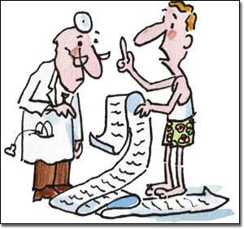
Γενικά οι ασθενείς αποφασίζουν να μιλήσουν σε έναν παθολογοανατόμο,
όταν αναζητούν πληροφορίες για την ιστοπαθολογική έκθεσή τους ,
εφόσον βέβαια αυτή έχει γνωστοποιηθεί σε αυτούς από τον κλινικό ιατρό.
Θέματα συζήτησης δυνητικώς αποτελούν:
ένα συγκεκριμένο σημείο της ιστοπαθολογικής έκθεσης που τους χορηγήθηκε, το πώς ο παθολογοανατόμος ερμήνευσε τα διαγνωστικά ευρήματα, το εάν υπάρχει κάποια αβεβαιότητα για τη διάγνωση ή εάν δικαιολογείται μια δεύτερη, συμβουλευτική γνώμη από άλλο παθολογοανατόμο, η σκοπιμότητα εκτέλεσης πρόσθετων ειδικών τεχνικών σε υλικό όγκων με το σκεπτικό μιας νέας, εξατομικευμένης, στοχοθετημένης θεραπευτικής αγωγής και η σημασία των αποτελεσμάτων των νεκροτομών για τα μέλη της οικογένειας του θανόντος.

Slide 13
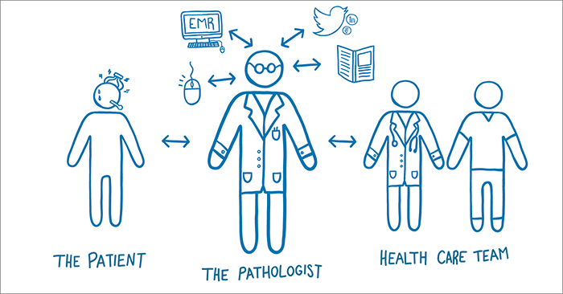
Ο ιστοπαθολόγος/παθολογοανατόμος, ως αναπόσπαστο μέλος της ομάδας φροντίδας υγείας,
παρέχει συμβουλές για τη σωστή συλλογή του ιστού,
αξιολογεί τα αποτελέσματα της παθολογοανατομικής εξέτασης
και είναι σε θέση να εξηγήσει τα ευρήματα και τη σημασία τους
τόσο στη λοιπή διεπιστημονική μονάδα όσο και άμεσα στους ασθενείς. Όταν οι ασθενείς αντιμετωπίζουν σοβαρή ασθένεια, βιώνουν συχνά έντονη ανησυχία και, στην περίπτωσή τους, το ότι αναζητούν πληροφορίες εντάσσεται σε μια προσπάθεια να αντικειμενικοποιήσουν την κατάσταση ή να αποκτήσουν τον έλεγχό της, παρά να τη διαχειριστούν μόνο συναισθηματικά. Ο ιατρός που συντάσσει τη διαγνωστική ιστοπαθολογική έκθεση είναι καλύτερα εφοδιασμένος για την εξήγησή της από έναν κλινικό ιατρό που συνήθως είναι εκείνος που καλείται να την ερμηνεύσει ενώπιον του ασθενούς και πιθανώς να υστερεί στην κατανόηση της ιστοπαθολογικής ορολογίας. Φυσικά, ο παθολογοανατόμος θα πρέπει να ε ν θ α ρ ρ ύ ν ε ι την καλή επικοινωνία του ασθενούς με τον αρχικό κλινικό ιατρό του και να πληροφορεί τον τελευταίο για το νόημα της πραγματοποιηθείσης συμβουλευτικής συνάντησης μεταξύ του παθολογοανατόμου και του ασθενούς.

Slide 14
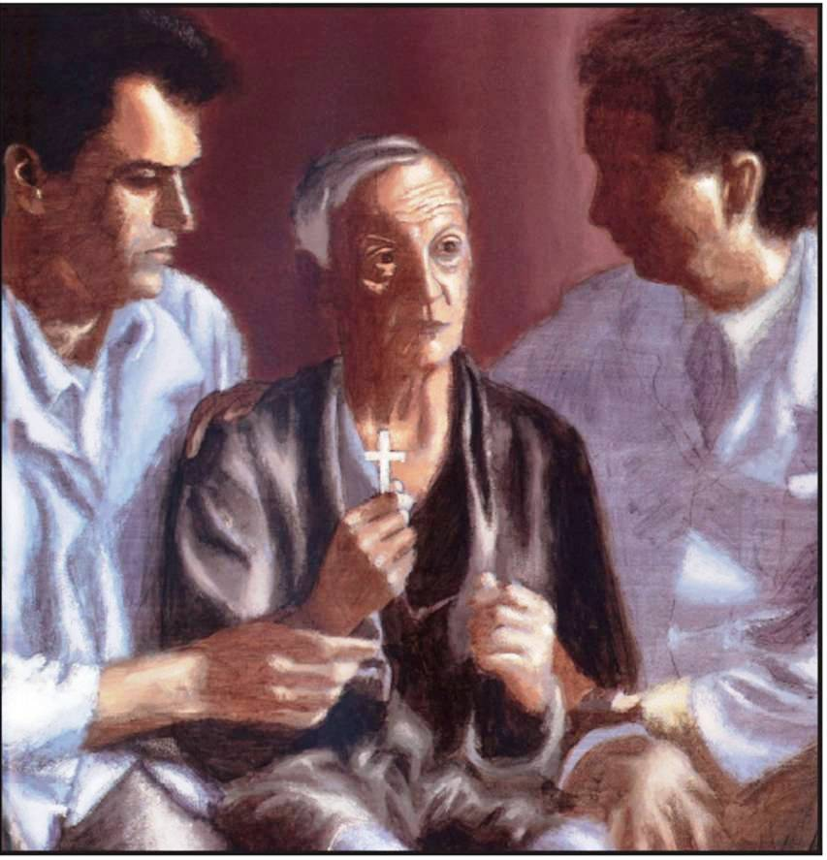
Οι παθολογοανατόμοι θα πρέπει να είναι διαθέσιμοι να συζητούν τα αποτελέσματα των εξετάσεων τους με τους ασθενείς, οι οποίοι θα έχουν έτσι τη δυνατότητα να εκφράζουν τις ανησυχίες τους. Το δυσκολότερο μέρος αυτής της διεργασίας είναι να καθοριστεί πού θα τίθεται το όριο μεταξύ της εξήγησης των επιστημονικών όρων των ιατρικών τους εκθέσεων και της παροχής κλινικής συμβουλής, η οποία είναι προφανώς σκοπιμότερο να δίνεται και να εξηγείται από τον κλινικό ιατρό, συνηθέστερα από τον ογκολόγο/ χειρουργό. Ο παθολογοανατόμος, όπως εξάλλου ο κάθε ιατρός, θα πρέπει να διαθέτει κατανόηση και ενσυναίσθηση, ήτοι επέκταση της αίσθησής του, πέρα από τον εαυτό του, για την κατάσταση του ασθενούς, να είναι προσεκτικός στον τρόπο που τον ακούει και στον τρόπο που του μιλάει, χρησιμοποιώντας την κατάλληλη γλώσσα (αφού έχει αξιολογήσει το επίπεδο επικοινωνίας του ασθενούς), θα πρέπει να είναι ειλικρινής για την ερμηνεία των ευρημάτων του και βέβαιος ότι οι όποιες θεραπευτικές συμβουλές πιθανώς δώσει, είναι πράγματι οι κατάλληλες.
R. Pope:
Αναγγέλλεται στον κ. S ότι πρόκειται να πεθάνει, 1989
Εκτός από τα νοητικά και συναισθηματικά οφέλη που μπορεί να προκύψουν αθροιστικά στους ασθενείς, τέτοιες συναντήσεις μπορεί να πλησιάσουν τους παθολογοανατόμους περισσότερο στην πηγή της καθημερινής τους εργασίας, δηλαδή στους ασθενείς, καθώς η χορήγηση βοήθειας σε αυτούς μπορεί να αποκτήσει απτό περιεχόμενο, όταν έχουν τον ίδιο τον ασθενή δίπλα στο μικροσκόπιό τους.

Slide 15
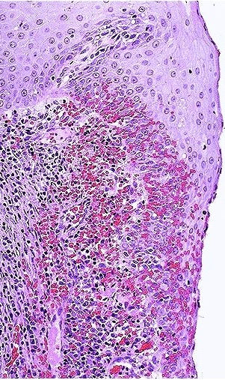
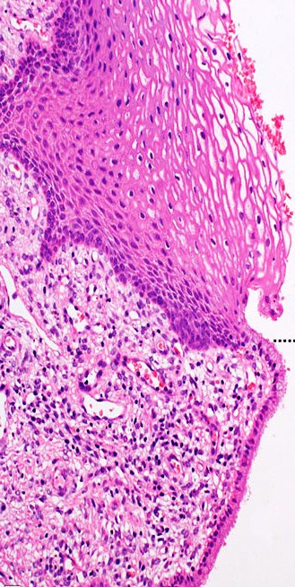
Aντιπαραβολή φυσιολογικού-παθολογικού Bασικές ιστολογικές αλλοιώσεις: Φλεγμονή

Slide 16
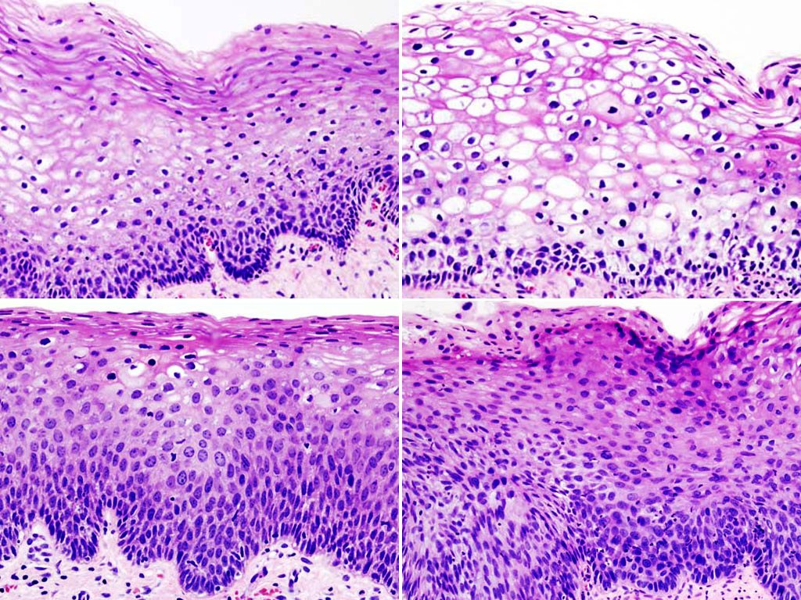
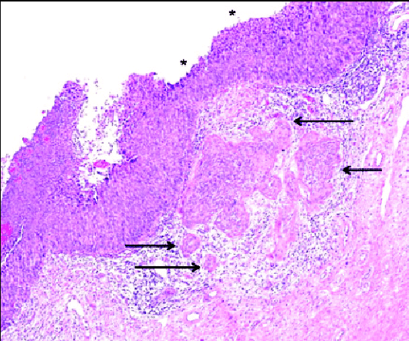
Aντιπαραβολή φυσιολογικού-παθολογικού Bασικές ιστολογικές αλλοιώσεις: Νεοπλασία

Slide 17
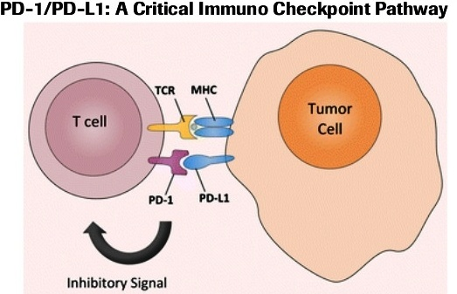
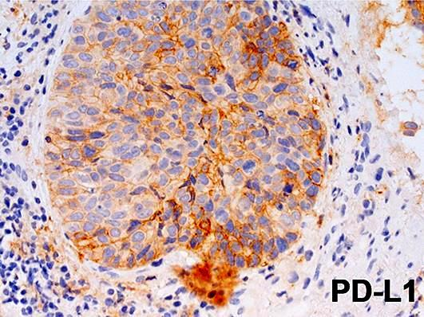
ΑΝΟΣΟΪΣΤΟΧΗΜΙΚΗ ΑΝΑΖΗΤΗΣΗ ΤΟΥ PD-L1 ΩΣ ΠΡΟΒΛΕΠΤΙΚΟΥ ΔΕΙΚΤΗ ΑΝΤΑΠΟΚΡΙΣΗΣ
ΣΤΗΝ ΑΝΟΣΟΘΕΡΑΠΕΙΑ ΤΟΥ ΜΕΤΑΣΤΑΤΙΚΟΥ ΚΑΡΚΙΝΟΥ ΓΕΝΙΚΑ
Κατά τη δραστική φάση των ενεργοποιημένων Τ-κυττάρων, αυτά μεταναστεύουν στον όγκο, όπου ο υποδοχέας τους (TCR) αναγνωρίζει καρκινικά αντιγόνα σε συνδυασμό με μόρια του Μείζονος Συμπλέγματος Ιστοσυμβατότητας. Η πεμπρολιζουμάμπη (pembrolizumab) και η νιβολουμάμπη (nivolumab) αναστέλλουν το σημείο ελέγχου PD1 και την αλληλεπίδρασή του με τον κατασταλτικό ρυθμιστή PDL1, που εκφράζεται από τα καρκινικά κύτταρα. Η αβελουμάμπη (avelumab), η ατεζολιζουμάμπη (atezolimumab) και η δουρβαλουμάμπη (durvalumab) δεσμεύουν τον συνδέτη PDL1 και αναστέλλουν την πρόσδεσή του στην PD1 (πρωτεϊνη του προγραμματισμένου κυτταρικού θανάτου-1).
Ως θετικό αποτέλεσμα, τα Τ-κύτταρα αποφεύγουν την επαγόμενη από τον όγκο, καταστολή τους.

Slide 18
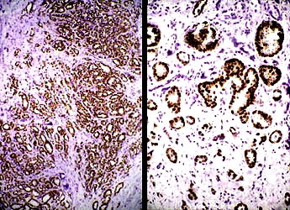
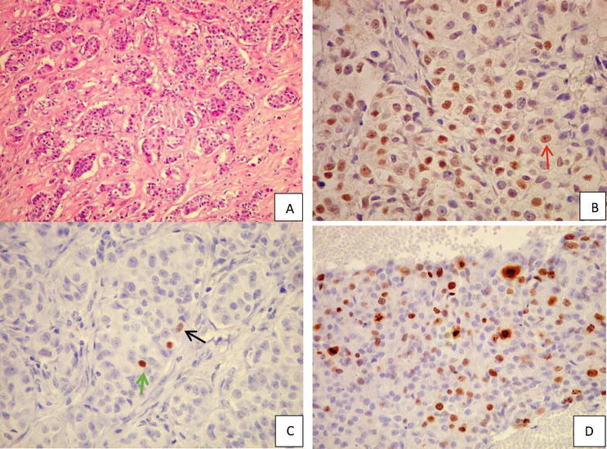
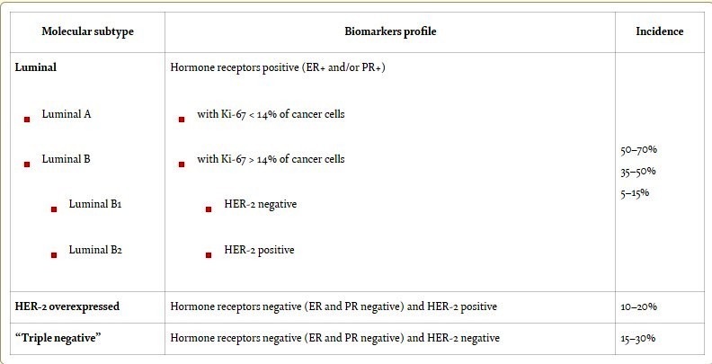
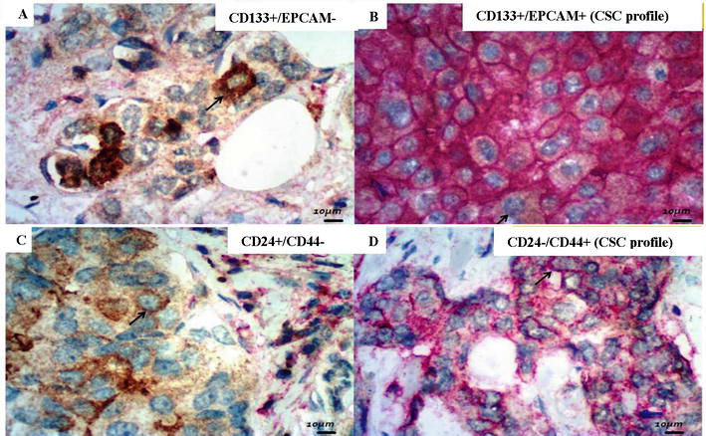
ki67
ER
PR
Μαστός, αδενοκαρκίνωμα. Ανοσοϊστοχημική χρώση για υποδοχείς οιστρογόνων (ER) & προγεστερόνης (PR). Χαμηλή και μεσαία μεγέθυνση.
Τα αντισώματα που χρησιμοποιήθηκαν για τη χρώση μιας τομής του όγκου δείχνουν ότι σχεδόν όλα τα καρκινικά κύτταρα εκφράζουν την πρωτεΐνη του υποδοχέα οιστρογόνων (καφέ χρωμογόνο,αρ. εικ.). Η ένταση της ανοσοχρώσης συνυπολογίζεται. Ακόμα και σπάνια ανοσοθετικά κύτταρα επαρκούν για να θεωρηθεί ο όγκος θετικός.
Τα οιστρογόνα δεσμεύονται στους υποδοχείς των κυττάρων του όγκου και προάγουν την ανάπτυξή του. Τα οιστρογόνα δεν είναι μεταλλαξιογόνα· επομένως, δρουν ως προαγωγείς του όγκου και όχι ως εκκινητές του. Αφού τα καρκινικά κύτταρα μπορούν να πολλαπλασιαστούν με δέσμευση των οιστρογόνων, χρησιμοποιούνται, θεωρητικά, δύο θεραπευτικές στρατηγικές για τη διακοπή αυτής της διαδικασίας: παλαιότερα ωοθηκεκτομή για να εξαντληθεί η παροχή οιστρογόνων και πλέον, χρήση της ταμοξιφαίνης για τη διακοπή της δέσμευσης των οιστρογόνων στους υποδοχείς τους.

Slide 19
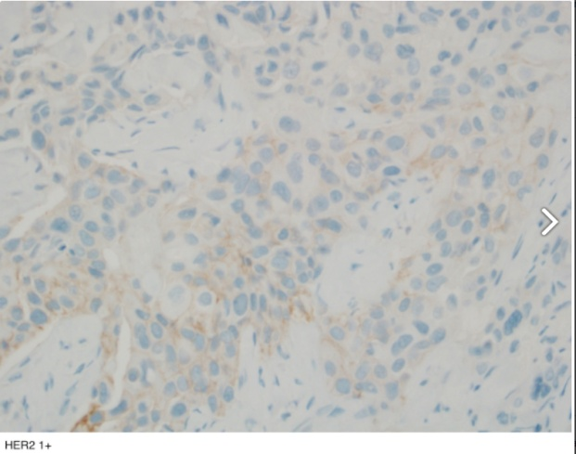
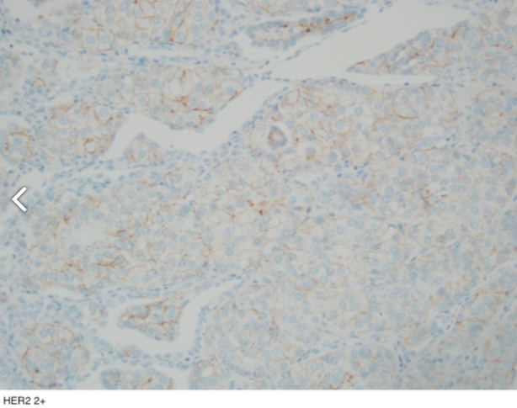
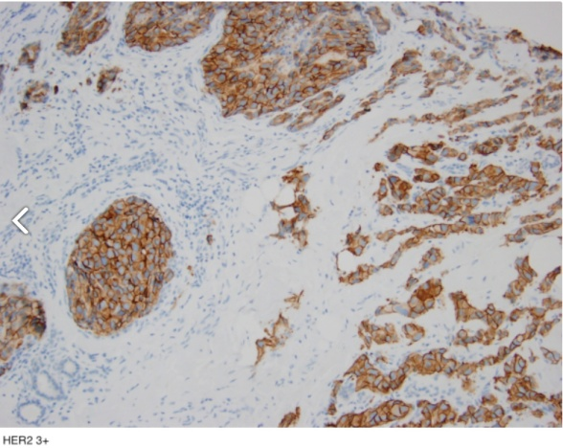
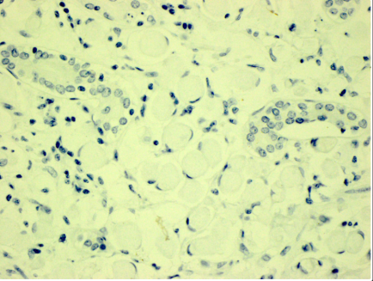
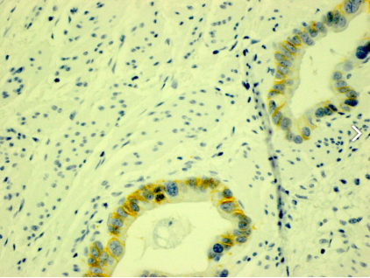
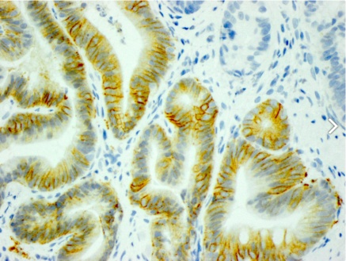
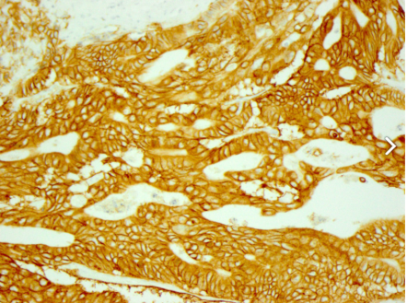
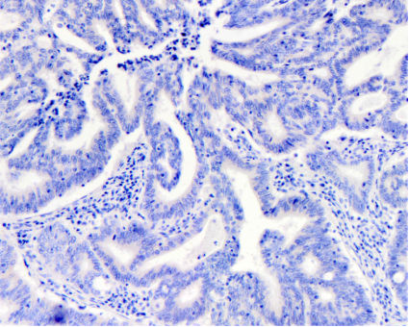
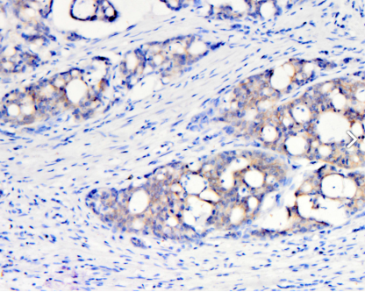
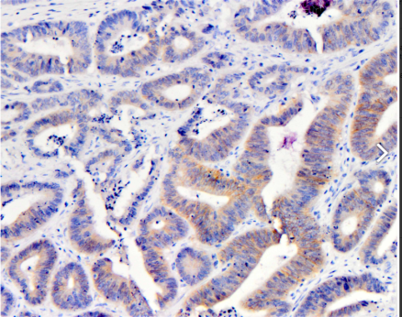
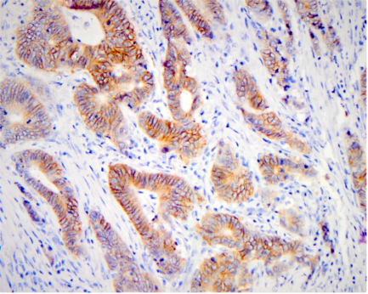
H προβλεπτική αξία για την στοχεύουσα θεραπεία, της έντονης ανοσοϊστοθετικότητας του HER2 [3+ ήτοι έντονη, πλήρης (ολομεμβρανική) χρώση >10% των καρκινικών κυττάρων, βλ. πάνω και μεσαία δεξιές εικόνες] στους καρκίνους του μαστού (πάνω σειρά εικ.) , του στομάχου/γαστροοισοφαγικής συμβολής (μεσαία σειρά εικ.) και του παχέος εντέρου (κάτω σειρά εικ.). Στοχεύουσα θεραπεία με trastuzumab.
Notes:
Πέραν του πλήρους (ολομεμβρανικού) προτύπου, η έντονη χρώση με βασικοπλάγιο πρότυπο σε >10% των καρκινικών κυττάρων είναι αποδεκτή στον βαθμό 3+ στα καρκινώματα του στομάχου/γαστροοισοφαγικής συμβολής και του παχέος εντέρου∙ στα τελευταία δε, γίνεται δεκτό και το πλάγιο πρότυπο χρώσης, πάντοτε, εφόσον είναι έντονο και αφορά σε >10% των καρκινικών κυττάρων.
Ειδικά σε υλικό βιοψιών στομάχου ή γαστροοισοφαγικής συμβολής με καρκίνο, ο βαθμός 3+ μπορεί να αποδοθεί, όταν η χρώση έχει επαρκή ένταση και ολομεμβρανικό ή βασικοπλάγιο πρότυπο σε μία ομάδα τουλάχιστον 5 καρκινικών κυττάρων, άσχετα με το ποσοστό τους επί του συνόλου των περιλαμβανομένων στην βιοψία, καρκινικών κυττάρων.

Slide 20
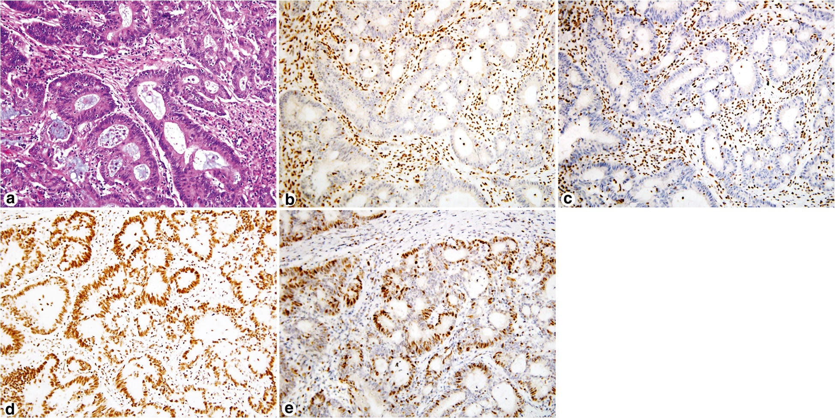
Παράλληλη ανοσοϊστοχημική αναζήτηση των πρωτεϊνών MLH1 & PMS2 & MSH2 & MSH6 για αρχικό έλεγχο συστήματος επιδιόρθωσης λαθών στο ζευγάρωμα βάσεων του DNA (MMR) στο αδενοκαρκίνωμα του παχέος εντέρου. Στο πλαίσιο ανοσοθεραπείας ελαττωματικών όγκων (dMMR) , χορήγηση pembrolizumab και, επί μεταστατικής νόσου, nivolumab.
Συνδυαστική απώλεια πρωτεϊνών MMR: της MLH1 (Εικ.b) και της PMS2 (Εικ. c), εύρημα συνηγορητικό σποραδικής μορφής.

Slide 21
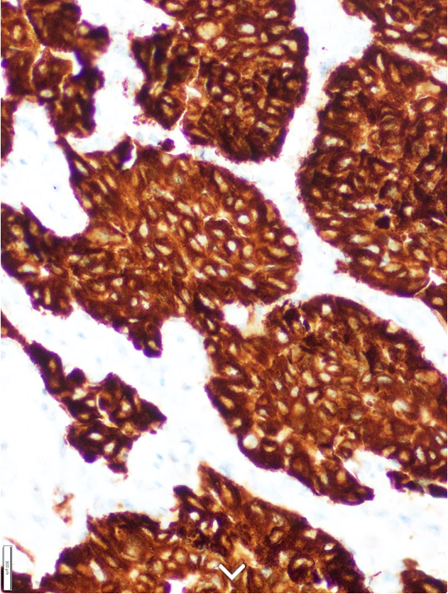
Moριακoί δείκτες πνευμονικού αδενοκαρκινώματος ως θεραπευτικοί στόχοι.Μεταλλαγές EGFR , αναδιάταξη ALK
[Συνήθως στους μη καπνιστές ασθενείς με αδενοκαρκίνωμα, αναζητούνται μεταλλαγές του γονιδίου EGFR (εξώνια 18,19,20 & 21). Επί παρουσίας μεταλλαγής, εφαρμόζεται στοχεύουσα θεραπεία με gefitinib, erlotinib.]
Επίσης, κυρίως στους μη καπνιστές ασθενείς (αλλά όχι μόνο) με αδενοκαρκίνωμα πνεύμονα, συχνά αναζητάται η παρουσία αναδιάταξης του γονιδίου ALK. Η έντονη κοκκώδης κυτταροπλασματική ανοσοχρώση της ALK, με ή χωρίς μεμβρανώδες ή πυρηνικό πρότυπο, συνδέεται με την αναδιάταξη του αντίστοιχου γονιδίου. Eπί ανευρέσεως της αναδιάταξης ALK/EML4 μέσω της ανοσοϊστοχημείας, ακόμα κι αν ο αντίστοιχος έλεγχος με FISH είναι αρνητικός, χορηγείται ο αναστολέας της ΑLK ( και του ROS1) crizotinib.
[Στους καπνιστές πιθανώς να ζητηθεί έλεγχος μεταλλαγών του KRAS, χωρίς όμως σαφή προβλεπτική αξία.]

Slide 22
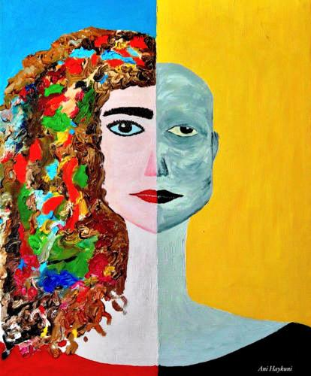
Εκεί όπου η Παθολογική Ανατομική σώζει ζωές. Έργο της Ani Kaykuni, με διάκριση στον διαγωνισμό “Art of Pathology 2021”

Slide 23
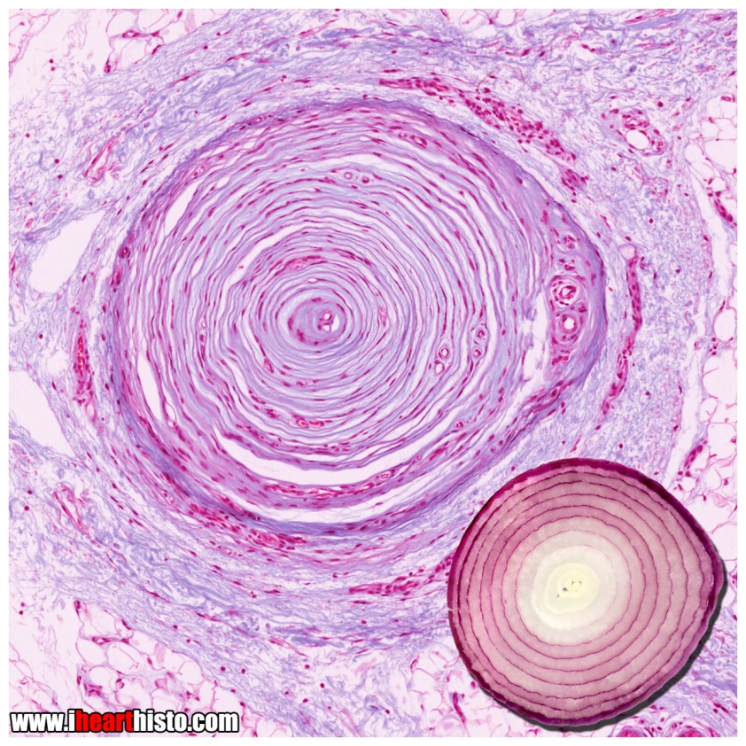
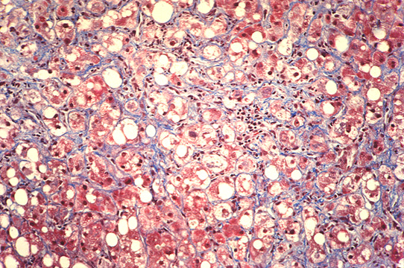
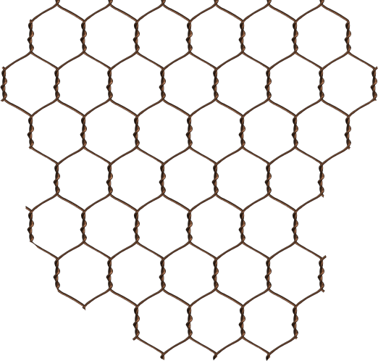
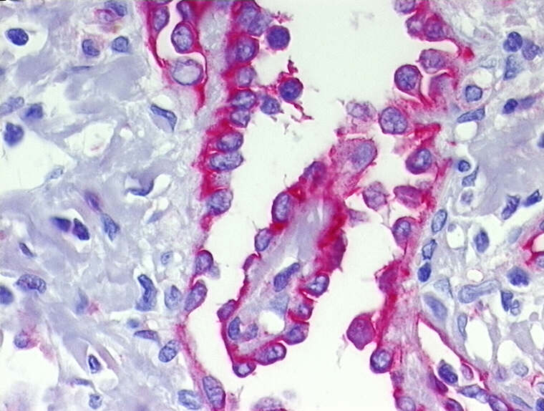
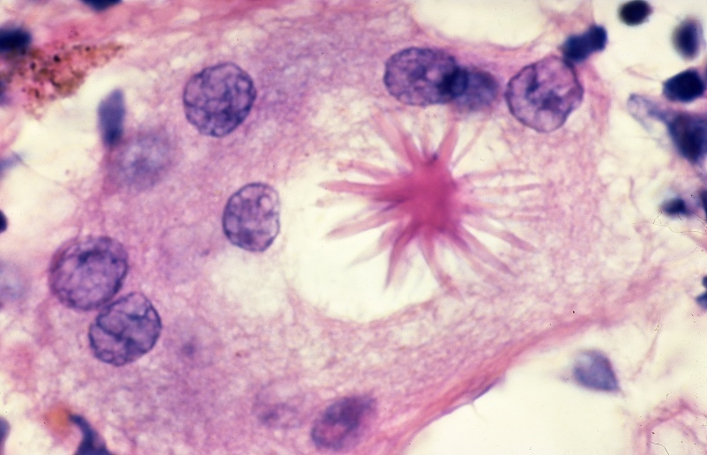
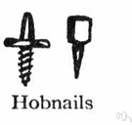
Περιγραφική Παθολογική Ανατομική & Ιστολογία: η τέχνη της παρομοίωσης στη διαγνωστική διαδικασία αποτελεί μια εξαιρετική άσκηση της φαντασίας.
Περικυτταρική αλκοολική ηπατική ίνωση σαν κοτετσόσυρμα
Σωμάτιο Paccini
στο χόριο του δέρματος
Σαρκοείδωση-Αστεροειδές σωμάτιο
Αιμαγγείωμα δέρματος με κύτταρα σαν παπουτσόπροκες

Slide 24
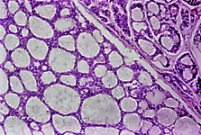
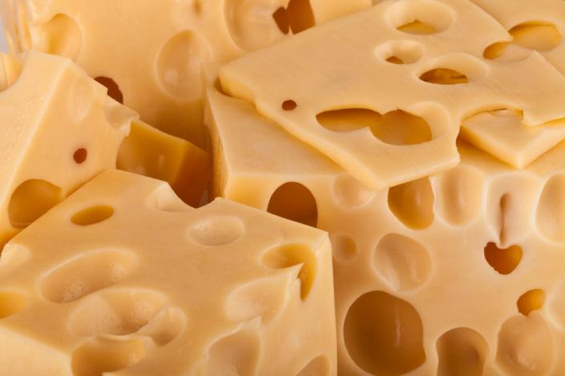
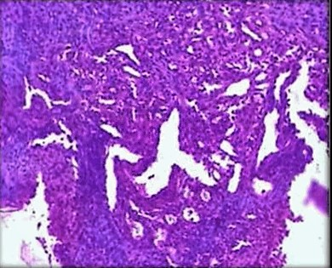
Η τέχνη της παρομοίωσης στα π ρ ό τ υ π α αρχιτεκτονικής των ιστών της Περιγραφικής Παθολογικής Ανατομικής
Αδενοειδές κυστικό καρκίνωμα των σιελογόνων αδένων : πρότυπο «ελβετικού τυριού»
Αιμαγγειοπερικύττωμα: Ανώμαλη διακλάδωση αγγειακών χώρων με το χαρακτηριστικό
πρότυπο «ελαφοκέρατου»

Slide 25
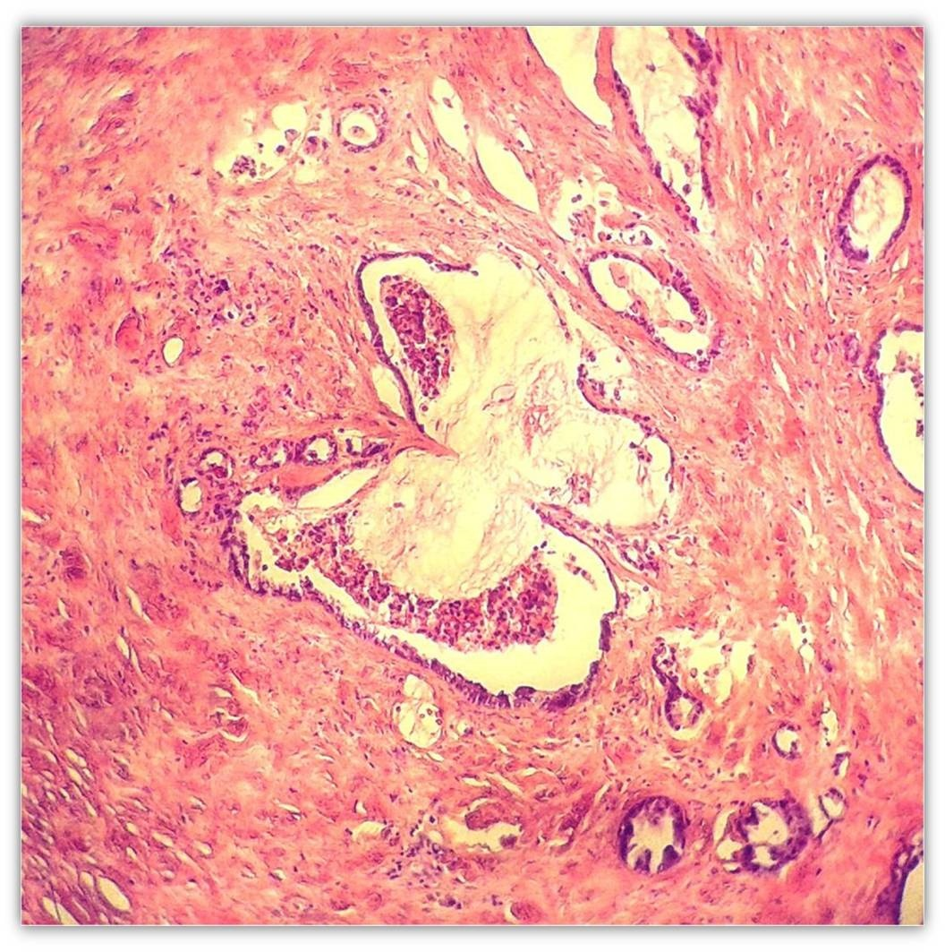
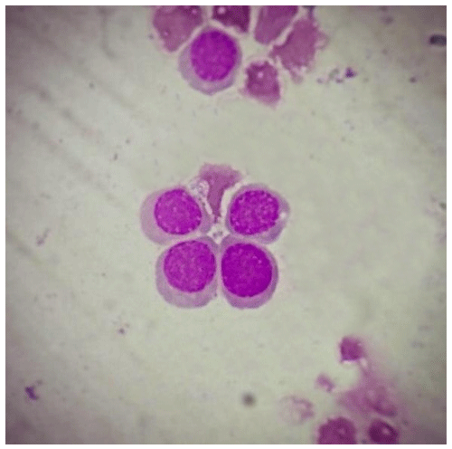
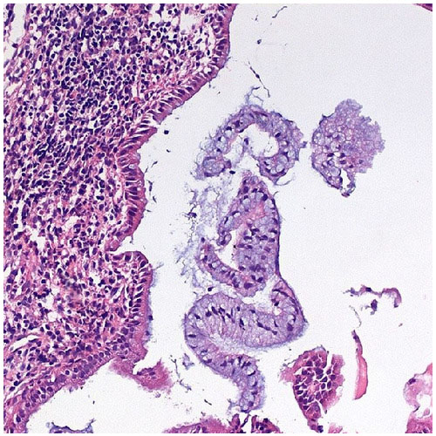
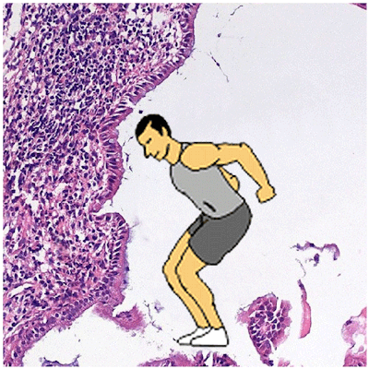
Μια εξαιρετική άσκηση της φαντασίας πραγματοποιείται μέσω των μικροσκοπικών δομών.
«Πετώντας
μέσω της Παθολογικής Ανατομικής» Δρ Aleksandra Lovrenski, Παθολογοανατόμος. 1^{η} βαθμολογική διάκριση, ΚΑΛΛΙΤΕΧΝΙΚΗ ΕΚΘΕΣΗ ARTPATHS ΠΑΝΕΥΡΩΠΑΪΚΟ ΣΥΝΕΔΡΙΟ ΠΑΘΟΛΟΓΙΚΗΣ ΑΝΑΤΟΜΙΚΗΣ 2015, ΒΕΛΙΓΡΑΔΙ
Μεγαλοβλαστική Πεταλούδα «εκκολαφθείσα» από ένα επίχρισμα μυελού των οστών
ληφθέν από ασθενή με μεγαλοβλαστική αναιμία.

Slide 26
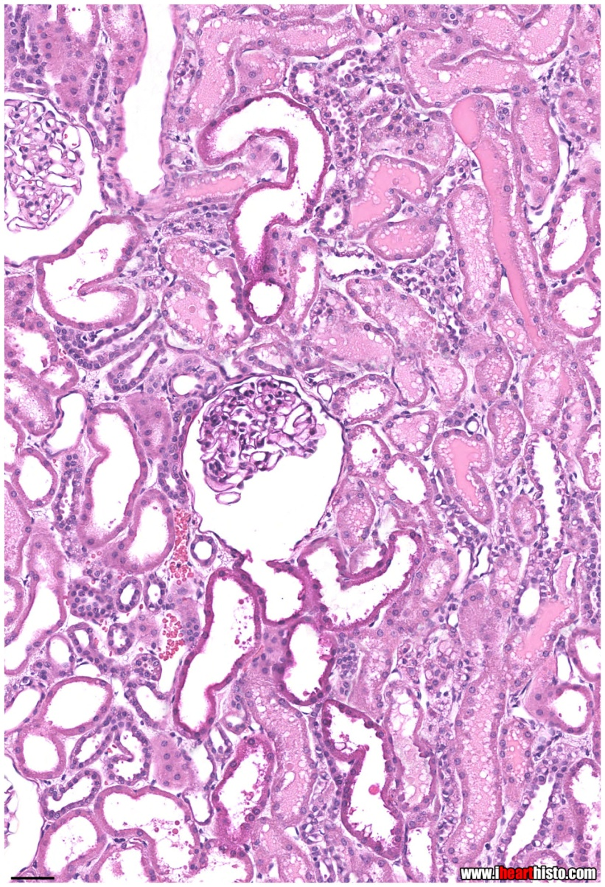
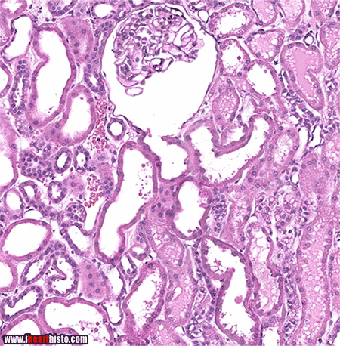
Ασυγκράτητη φαντασία. Όταν καπνίζετε, καπνίζουν κι οι νεφροί σας!

Slide 27
Προσεγγίζοντας τις εικαστικές τέχνες μέσω της άσκησης της Παθολογικής Ανατομικής.
Μέσω της μικροσκόπησης, ο παθολογοανατόμος ασκείται καθημερινά στην αναγνώριση σχημάτων, χρωμάτων, τόνων και προτύπων αρμονίας και δυσαρμονίας.

Slide 28
Προσέγγιση των εικαστικών τεχνών μέσω της άσκησης της Παθολογικής Ανατομικής. Η αξιολόγηση της μορφολογίας των ιστολογικών δομών διεγείρει τη φαντασία, ένα θεμελιώδες χάρισμα κάθε καλλιτέχνη.
«Βρέφος δρομέας» της Αναπληρώτριας Καθηγήτριας
Δρ. M. Λαμπροπούλου

Slide 29
Άσκηση στα σχήματα μέσω της Παθολογικής Ανατομικής. Ένα παράθυρο απόδρασης προς τον κόσμο της φαντασίας.
Giardia

Slide 30
Καθημερινή άσκηση σε φιγούρες μέσω της Παθολογικής Ανατομικής. Ανακαλύψτε «φατσούλες» και ε υ θ υ μ ή σ τ ε κ ά θ ε μ έ ρ α !
«Μπισκότο - τερατάκι»
σε επίχρισμα κατά Παπανικολάου

Slide 31
Ο ζωόφιλος σίγουρα βρίσκει τη χαρά του στο μικροσκόπιο.

Slide 32
Η χαρά του ζωόφιλου
Έργο της Ε. Βλοτινού, Ιατρού-Παθολογοανατόμου

Slide 33
Η χαρά του ζωόφιλου
Είναι αυτό λείος μυς;
Πάω στοίχημα
ότι είναι καμηλοπάρδαλη!

Slide 34
Δρ Π. Αραπαντώνη-Δαδιώτη, Ιατρός-Παθολογοανατόμος
Η Δενδρολογία
μέσω της Παθολογικής Ανατομικής
Η χαρά του μελετητή των δέντρων
Ελιά
Το δέντρο της ζωής
Φυλλοβόλο δέντρο

Slide 35
Καθημερινή εξάσκηση στα περιγράμματα μέσω της Παθολογικής Ανατομικής
Όγκος του Warthin έναντι του Ηνωμένου Βασιλείου
Οι Ηνωμένες Πολιτείες του γαστρικού βλεννογόνου!
Η χαρά του γεωγράφου, επίσης!

Slide 36
Η αποκατάσταση του ενδιαφέροντος για μάθηση, για κατάκτηση της ουσιαστικής γνώσης συνιστά σύγχρονη, άκρως επιτακτική ανάγκη,
Εσωτερικά κίνητρα μάθησης;
Σπουδαιότητα συναισθημάτων στη σχέση δασκάλου-μαθητή.

Slide 37
ΣΥΜΠΕΡΑΣΜΑΤΑ ΕΡΕΥΝΑΣ ΜΕ ΔΙΑΝΟΜΗ ΕΡΩΤΗΜΑΤΟΛΟΓΙΩΝ ΑΞΙΟΛΟΓΗΣΗΣ ΤΟΥ ΕΚΠΑΙΔΕΥΤΙΚΟΥ ΕΡΓΟΥ ΣΕ ΦΟΙΤΗΤΕΣ ΙΑΤΡΙΚΗΣ
Το ποσοστό συμπλήρωσης στο ερωτηματολόγιο ήταν χαμηλό (22,7% σε σύνολο 300 ερωτηματολογίων τον Ιούνιο και 38,3% σε σύνολο ισάριθμων ερωτηματολογίων τον Δεκέμβριο), πιθανώς επειδή οι ερωτώμενοι δεν πίστευαν ότι θα συνέβαλαν σε κάποιες θετικές αλλαγές στην εκπαιδευτική διαδικασία.
Στους φοιτητές ελλοχεύει ο φόβος άσκησης της ιατρικής και, ταυτόχρονα, οι φοιτητές δε φαίνεται να έχουν θετική άποψη για τις συμβατικές θεωρητικές παραδόσεις. Αντιμετωπίζουν ως πιο ενδιαφέροντα, τα κλινικοπαθολογοανατομικά μαθήματα με μελέτη περιστατικών (case studies).
Παρατηρείται διστακτικότητα στη χρήση διαδικτυακών πηγών ιατρικής εκπαίδευσης, παρά την αυξημένη εξοικείωση των σύγχρονων φοιτητών με την τεχνολογία των ΗΥ.

Slide 38
Προκαταλήψεις (ταμπού) και προβλήματα στην ιατρική εκπαίδευση (και όχι μόνο)
Απουσία καλλιέργειας ολιστικής αντίληψης της Ιατρικής. Ενδιαφέρον μόνο για την εξειδίκευση, όχι για το “όλον”.
Ο «ακαδημαϊκός» χαρακτήρας του δασκάλου. Σοβαροφάνεια. Σύμβολο εξουσίας. Αυταρχική συμπεριφορά.Σχέσεις που βασίζονται στη δύναμη. Απουσία ποιοτικής χιουμοριστικής διάθεσης. Έλλειψη επικοινωνίας με μετέπειτα απουσία ενσυναίσθησης του γιατρού προς τον ασθενή.
Ο απόλυτα κυρίαρχος «ακαδημαϊκός-θεωρητικός» τρόπος διδασκαλίας υπό τη μορφή μετάδοσης πληροφοριών εγκυκλοπαιδικού χαρακτήρα, μέσω διαλέξεων.
Η απόλυτη αξία του συγγράμματος για την απόκτηση της ιατρικής γνώσης και την επιτυχία στις εξετάσεις. Αποκλειστική κινητήρια δύναμη της εκπαιδευτικής διαδικασίας οι εξετάσεις.
Ο τρόπος δόμησης ενός ιατρικού συγγράμματος.
Η μάθηση ως αποτέλεσμα εξωτερικού ή εσωτερικού ψυχαναγκασμού, αποφυγή κάποιας τιμωρίας ( λ.χ. υποχρεωτικές παρουσίες, μελέτη μόνο ενόψει κάποιας εξέτασης ). Απουσία ελεύθερης βούλησης για κατάκτηση της γνώσης.
Καλλιέργεια ανθρωπιστικού πνεύματος στις θετικές επιστήμες ( και αντίστροφα).

Slide 39
Η ενεργός συμμετοχή του εκπαιδευόμενου αυξάνει τη μαθησιακή αξία.
Φανταστείτε τον εαυτό σας να ακούει μια διάλεξη.
Ακόμη και εάν το περιεχόμενο της διάλεξης είναι ενδιαφέρον για σας και ο παρουσιαστής κάνει ικανοποιητικό έργο,
εσείς μπορεί να πιάνετε το λογισμό σας να περιπλανάται.
Αυτό συμβαίνει επειδή η μαθησιακή διεργασία, η οποία, όσον αφορά μια διάλεξη, είναι ουσιαστικά μονοδρομική,
από τον εκπαιδευτή ως πάροχο πληροφοριών προς εσάς ως δέκτη,
δεν απαιτεί την ενεργή σας συμμετοχή για να εξελιχθεί·
εξελίσσεται ερήμην σας.

Slide 40
Επαναπροσδιορισμός των εκπαιδευτικών αναγκών
Οι εκπαιδευόμενοι θα πρέπει να μαθαίνουν και μέσω της εμπειρίας.
Ο σημερινός κόσμος έχει πλημμυρίσει από πληροφορίες που προέρχονται
από έντυπες και ηλεκτρονικές πηγές.
Η βάση της διδασκαλίας
δεν είναι πλέον να μεταδίδει γνώσεις,
αλλά να βοηθά τους μαθητές να τις χρησιμοποιούν, αναπτύσσοντας τις ικανότητές τους για κριτική σκέψη, επίλυση προβλημάτων,
λήψη τεκμηριωμένων αποφάσεων
και περαιτέρω δημιουργία γνώσης.

Slide 41
Εναρμόνιση - εξισορρόπηση μεταξύ ακαδημαϊκού-παραδοσιακού και βιωματικού-εμπειρικού τρόπου διδασκαλίας και μάθησης .
Ο πρώτος, απαραίτητος για τη δόμηση & οργάνωση της επιστημονικής σκέψης.
Ο δεύτερος, απαραίτητος για τη συγκρότηση επαγγελματικής υπόστασης & την επιτέλεση έργου.
H μέγιστη σημασία της εκπαίδευσης δεν συνάδει με το να επαφίεται
μόνο στη χαρισματικότητα μεμονωμένων «ατόμων-δασκάλων».
Προβάλλει επιτακτικότερη από ποτέ η ανάγκη
ορισμού και θεσμοθέτησης/καθιέρωσης
με το ως άνω σκεπτικό και κατά το δυνατό ανεξαρτήτως προσώπων ,
αρχών και κανόνων διδασκαλίας,
η εφαρμογή των οποίων θα υπόκειται
σε τακτική, καλοπροαίρετη αξιολόγηση και διαπίστευση.

Slide 42
Συγκρίσεις
Η βιωματική μάθηση συγκρίνεται αναπόφευκτα με τη συμβατική, τυπική, ακαδημαϊκή μάθηση, ήτοι τη διεργασία της απόκτησης γνώσεων μέσω της μελέτης ενός θέματος χωρίς την αναγκαιότητα της άμεσης εμπειρίας. Ενώ οι αρχές της βιωματικής μάθησης είναι η ανάλυση, η πρωτοβουλία και η ώσμωση , εκείνες της ακαδημαϊκής μάθησης είναι η εποικοδομητική ερμηνεία και η αναπαραγωγή.
Αν και οι δυο μέθοδοι στοχεύουν στην παροχή νέων γνώσεων στο μαθητευόμενο, η ακαδημαϊκή μάθηση το επιτυγχάνει μέσω πιο αφηρημένων τεχνικών που επικεντρώνονται στην αίθουσα διδασκαλίας, ενώ η βιωματική μάθηση εμπλέκει ε ν ε ρ γ ά τον μαθητευόμενο σε χειροπιαστές εμπειρικές δοκιμασίες. Οι βιωματικές δραστηριότητες είναι εξορισμού διαδραστικές και δυναμικές∙ υπάρχουν αμέτρητοι τρόποι που οι εν λόγω μαθησιακές δραστηριότητες μπορούν να σχεδιαστούν και να εκτελεστούν, ιδίως στην επαγγελματική εκπαίδευση.

Slide 43
Διαφορές μεταξύ συμβατικής, ακαδημαϊκής εκπαίδευσης και βιωματικής μάθησης
Συμβατική εκπαίδευση | Βιωματική μάθηση
Εστίαση στη θεωρία μέσω του δασκάλου | Εστίαση στην πράξη μέσω του μαθητή
Σταθερός σχεδιασμός και περιεχόμενο με εξωτερικές προϋποθέσεις ( εκπαιδευτικά ιδρύματα , ε ξ ε τ ά σ ε ι ς κλπ.) | Ευέλικτος σχεδιασμός δραστηριοτήτων ανακάλυψης της γνώσης
Μετάδοση / εξήγηση γνώσης | Προαγωγή μάθησης, δεξιοτήτων , συναισθημάτων μέσω εμπειρικών δοκιμασιών
Σταθεροί εκπαιδευτικοί οργανισμοί | Μη συμβατικές εκπαιδευτικές δομές
Χρονικά μετρήσιμα στοιχεία (ως επί το πλείστον) | Δύσκολα μετρήσιμα αποτελέσματα
Κατάλληλη για ομάδες εκπαιδευόμενων με προκαθορισμένους στόχους και εξέλιξη | Προσωπική στόχευση κάθε μαθητή με ανάλογες προσαρμογές
Παραδείγματα: παρακολούθηση διαλέξεων, παρουσιάσεις διαφανειών ppt, αίθουσες διδασκαλίας με πίνακα , μελέτη συγγραμμάτων, μελέτη για εξετάσεις, παρατήρηση από απόσταση, άσκηση θεωρητικής σκέψης , υποθέσεις, φανταστικά σενάρια. | Παραδείγματα: φυσική δραστηριότητα, ασκήσεις-παιχνίδια, δραματουργική αναπαράσταση καταστάσεων προσομοίωσης με διανομή ρόλων , εκδηλώσεις εξωστρέφειας, διδασκαλία άλλων μαθητών από μαθητές.

Slide 44
ΕΜΠΕΙΡΙΚΗ-ΒΙΩΜΑΤΙΚΗ-ΣΥΝΕΡΓΑΤΙΚΗ ΜΑΘΗΣΗ Παρώθηση και ενθάρρυνση προς όλους τους εκπαιδευόμενους. Η διαπροσωπική σχέση, έννοια “κλειδί” στη διαδικασία της εκπαίδευσης. https://eclass.uoa.gr/modules/document/index.php?course=MED409&openDir=/4f8e670fkcr8/57b157a4hUPr

Slide 45
Επανακαλύπτοντας τον ρόλο του δασκάλου
Σήμερα ενθαρρύνονται πολλοί δάσκαλοι να προσαρμόζουν και να υιοθετούν καινοτόμες πρακτικές, που αναγνωρίζουν τόσο την τέχνη όσο και την επιστήμη της μάθησης.
Οι δάσκαλοι αντιλαμβάνονται ότι η ουσία της εκπαίδευσης είναι μια στενή σχέση μεταξύ ενός μορφωμένου ενηλίκου που «νοιάζεται» και ενός σίγουρου, κινητοποιημένου μαθητή. Κατανοούν ότι ο σημαντικότερος ρόλος τους είναι να εξοικειώνονται με κάθε μαθητή ως οντότητα, ώστε να κατανοούν τις προσωπικές του ικανότητες. Οι ενεργητικές μεθοδολογίες μάθησης είναι πολύ αποτελεσματικές στο να ανακαλύπτουν τη δημιουργικότητα και τα χαρίσματα των μαθητών.

Slide 46
Μια ιδιαίτερη στρατηγική διδασκαλίας – ένας ιδιαίτερος, διακριτός ρόλος του δασκάλου.
Η διδασκαλία είναι μια δραστηριότητα που τέρπει το μαθητή και τον ωθεί στη μάθηση. Η διδασκαλία και ο τρόπος μάθησης τροποποιούνται λόγω εφαρμοζόμενων εκπαιδευτικών καινοτομιών. Οι δάσκαλοι πρέπει να αντιλαμβάνονται τις σύγχρονες τάσεις στη διεργασία διδασκαλίας – μάθησης και να καθιστούν τη μάθηση πιο ενδιαφέρουσα και διαδραστική, έτσι ώστε να κινητοποιούν τους μαθητές να μαθαίνουν και να μαθαίνουν καλύτερα, αφού βιώσουν προσωπικά την αξία του εκάστοτε γνωστικού αντικειμένου.
Κατά την εφαρμογή της βιωματικής μάθησης, η εκπαιδευτική στρατηγική επικεντρώνεται σαφώς προς το μαθητή και μεταβάλει ριζικά το ρόλο του δασκάλου ιατρικής. Δεν θεωρείται πια ο δάσκαλος κυρίως πάροχος πληροφοριών , αλλά μάλλον διοργανωτής ή διαχειριστής της μάθησης. Ο ίδιος ο μαθητευόμενος αποτελεί έναν αυτο-δάσκαλο.
- Οι ίδιοι οι μαθητές πρέπει να αναλαμβάνουν τ ο ν έ λ ε γ χ ο της δικής τους μάθησης. Κατά τη βιωματική μαθησιακή διαδικασία, ο δάσκαλος είναι ο οδηγός, ο ένθερμος εμψυχωτής, η πηγή υποστήριξης του μαθητή. Εμπειρίες με κατάλληλο μαθησιακό δυναμικό επιλέγονται με προσοχή από τον δάσκαλο, ο οποίος ξεκινά την περιπέτεια της κατάκτησης της γνώσης και καθοδηγεί τους μαθητές να βρίσκουν οι ίδιοι και να αποδέχονται λύσεις γ ι α τ ο ν ε α υ τ ό τ ο υ ς.

Slide 47
Συντονιζόμενοι με το πώς οι μαθητές μαθαίνουν πραγματικά, οι σύγχρονοι εκπαιδευτές υποβαθμίζουν (χωρίς να την εξαφανίσουν) τη διδασκαλία που βασίζεται πρωταρχικά στη μετάδοση πληροφοριών, υπέρ της εκπαίδευσης που προκαλεί τους μαθητές να αναλάβουν ενεργητικό μαθησιακό ρόλο μέσω διαδραστικών δοκιμασιών και να αναπτύξουν τις ικανότητές των εκπαιδευόμενων να συλλογίζονται κριτικά, να επιλύουν προβλήματα και να διαμορφώνουν τεκμηριωμένες απόψεις.
Η εν λόγω στρατηγική εκπαίδευσης μπορεί σε κάποιο βαθμό να προβληματίσει όσους έχουν συνηθίσει να τροφοδοτούνται με «έτοιμες» γνώσεις μέσω ακαδημαϊκών διαλέξεων.

Slide 48
Προσπάθειες εφαρμογής βιωματικής εκπαίδευσης στην Ιατρική Σχολή του ΕΚΠΑ
https://hub.uoa.gr/the-series-of-histopathology-online-courses/
https://hub.uoa.gr/operation-of-voluntary-student-groups-of-interactive-study-of-histopathology/

Slide 49
Διδασκαλία και μάθηση ως διεργασία αλληλεπίδρασης μεταξύ φοιτητών, καθηγητών και του περιεχομένου της γνώσης. Παιδαγωγικό κλίμα: η σύνθεση της ψυχοκοινωνικής ατμόσφαιρας και του ακαδημαϊκού περιβάλλοντος μέσα στην οποία λαμβάνει χώρα αλληλεπίδραση εκπαιδευτικών και εκπαιδευομένων και των εκπαιδευομένων μεταξύ τους.
Η λειτουργία αυτών των μικρών ομάδων μελέτης αφενός προάγει την αλληλεπίδραση μεταξύ καθηγητή και φοιτητή αφετέρου επιτρέπει στον «ανήσυχο» φοιτητή να γνωρίσει από κοντά, μέσα από απτά, καθημερινά περιστατικά ασθενών, το πρακτικό αντικείμενο της ιστοπαθολογίας, ήτοι τη σύνθετη διαδικασία της διάγνωσης μέσω του μικροσκοπίου με την απαιτούμενη κριτική σκέψη στην αξιολόγηση των μικροσκοπικών ευρημάτων και τη σύνδεσή τους με την κλινική ιατρική πράξη. Η εκπαίδευση έτσι τείνει να αποκτήσει ουσιαστικό περιεχόμενο, ξεφεύγοντας από την τυπική από αμφιθεάτρου παθητική διαδικασία, η οποία δυστυχώς αφορά ακόμα και εργαστηριακές «ασκήσεις» αρκετών προκλινικών μαθημάτων της Ιατρικής.

Slide 50
Αρχικά, μια μακροσκοπική ή μικροσκοπική εικόνα μιας προσεκτικά επιλεγμένης περίπτωσης ασθενούς παρουσιάζεται στους φοιτητές οι οποίοι λαμβάνουν στη συνέχεια σχετικές πληροφορίες για το ιστορικό του ασθενούς, τις εργαστηριακές εξετάσεις, τα σημεία και τα συμπτώματά του. Ο ιστοπαθολόγος αναλύει τα παθολογοανατομικά ευρήματα που οδηγούν στην τελική σωστή διάγνωση και συζητά αυτά τα ευρήματα με τους φοιτητές. Στη συνέχεια, κατά περίπτωση, ένας προσκεκλημένος κλινικός ιατρός με σχετική ειδικότητα αξιολογεί τα ιστοπαθολογικά ευρήματα σε συνδυασμό με όλα τα άλλα ευρήματα, κλινικά και παρακλινικά, και εξηγεί τις συνέπειές τους για την εξατομικευμένη θεραπεία και την πρόγνωση του ασθενούς.
Έμφαση στην αλληλεπίδραση της ιστοπαθολογίας με τις άλλες ιατρικές ειδικότητες και η εν γένει συμβολή της εργαστηριακής ιατρικής στην κλινική πράξη. Συνεργασία των ποικίλων ιατρικών ειδικοτήτων προς όφελος του ασθενούς

Slide 51
Κανάλι YouTube “Ανδρέας Χ. Λάζαρης: IΣΤΟΠΑΘΟΛΟΓΙΑ” https://www.youtube.com/channel/UCuPdoJlEofyq5oDcgUKDx0g

Slide 52
Πρόσφατες διεθνείς επιστημονικές δημοσιεύσεις με αντικείμενο την εξ αποστάσεως διαδραστική εκπαίδευση και την εμπειρική-βιωματική μάθηση https://eclass.uoa.gr/modules/document/index.php?course=MED409&openDir=/4f8e670fkcr8/57b157a4hUPr
Manou E, Lazari EC, Thomopoulou GE, Agrogiannis G, Kavantzas N, Lazaris AC. Participation and Interactivity in Synchronous E-Learning Pathology Course During the COVID-19 Pandemic. Adv Med Educ Pract. 2021 Sep 21;12:1081-1091. doi: 10.2147/AMEP.S317854. PMID: 34584484; PMCID: PMC8464335.
Manou E, Lazari EC, Lazaris AC, Agrogiannis G, Kavantzas NG, Thomopoulou GE. Evaluating e-Learning in the Pathology Course During the COVID-19 Pandemic. Adv Med Educ Pract. 2022 Mar 30;13:285-300. doi: 10.2147/AMEP.S353935. PMID: 35386722; PMCID: PMC8978362.
Manou E, Lazari EC, Thomopoulou GE, Agrogiannis G, Kavantzas N, Lazaris AC. Asynchronous E-learning after Synchronous E-learning in the Pathology Course. When is the proper time for this transition? Journal of Education and Health Promotion. Δεκτή προς δημοσίευση, 2022.
Lazari EC, Lazaris AC, Manou E, Agrogiannis G, Nastos C, Pikoulis E, Thomopoulou GE. “Starting from the image”: A tele-pathology pre-graduate course aimed at motivating medical students. Medical Science Educator, Υπό κρίση, 2022.

Slide 53
H αφομοίωση της θεωρίας μέσω της πράξης και στα ιατρικά συγγράμματα. A. C. Lazaris (ed.) CLINICAL GENITOURINARY PATHOLOGY : A Case-based Learning Approach. SPRINGER, Berlin 2018.

Slide 54
Η ΙΑΤΡΙΚΗ ΜΕΣΑ ΑΠO ΤΟ ΜΙΚΡΟΣΚΟΠΙΟ (κωδικός 271)
Βασικός σκοπός του εν λόγω εκπαιδευτικού αντικειμένου είναι η κατά το δυνατό βιωματική εξοικείωση με τις σημαντικότερες αλλοιώσεις των ανθρώπινων κυττάρων και ιστών - όπως αυτές αναγνωρίζονται στο μικροσκόπιο, αντιπαραβάλλοντας το παθολογικό με το φυσιολογικό- και η σύνδεσή τους με τους βασικούς μηχανισμούς των ανθρώπινων νοσημάτων ήτοι τη νεοπλασία (π.χ. καλοήθης, κακοήθης-καρκίνος), τη φλεγμονή (π.χ. πνευμονία , γαστρίτιδα) και τις αιμοδυναμικές διαταραχές (π.χ. έμφραγμα, οίδημα). Η ανάπτυξη των σχετικών δεξιοτήτων θα επιτευχθεί κυρίως μέσω στενά καθοδηγούμενης μελέτης πληθώρας πρωτότυπων μικροσκοπικών εικόνων, ειδικά επιλεγμένων, ενώ, παράλληλα, θα παρατίθεται συνοπτικά το απολύτως απαραίτητο θεωρητικό πλαίσιο στο οποίο οι εικόνες κάθε γνωστικού πεδίου θα εντάσσονται. Τονίζεται ότι στόχος του προγράμματος δεν είναι η παροχή ούτε στείρας θεωρητικής γνώσης «εγκυκλοπαιδικού» χαρακτήρα ούτε εξειδικευμένης, δυσνόητης ιατρικής γνώσης, αλλά η μετάδοση πολύτιμης, βασικής επιστημονικής εμπειρίας με τρόπο απλό και απολύτως προσιτό σε όποιον πράγματι επιθυμεί να προσεγγίσει τις βασικές ομάδες νοσημάτων, όπως αυτές εξετάζονται στο μικροσκόπιο.

Slide 55
Η ΙΑΤΡΙΚΗ ΜΕΣΑ ΑΠO ΤΟ ΜΙΚΡΟΣΚΟΠΙΟ
Το συγκεκριμένο εκπαιδευτικό αντικείμενο απευθύνεται σε όσους φοιτούν ή εργάζονται σε τομείς της Υγείας, σε «ανήσυχους» λειτουργούς της εκπαίδευσης που επιθυμούν να εμπλουτίσουν το πεδίο διδασκαλίας της βιολογίας-ανθρωπολογίας καθιστώντας το πιο ελκυστικό στους μαθητές τους και, γενικότερα , σε όσους εργαζόμενους ή σπουδαστές ενδιαφέρονται να κατανοήσουν τους βασικούς νοσογόνους μηχανισμούς στον άνθρωπο και να αποκτήσουν τέτοια κατάρτιση ώστε να αναγνωρίζουν τις εκδηλώσεις των αντίστοιχων ομάδων νοσημάτων στους ανθρώπινους ιστούς.

Slide 56
Κύριος σκοπός του HIPON
“ ICT e-modules on HistoPathology: a valuable online tool for students, researchers and professionals – HIPON ”
3ετές εγχείρημα δημιουργίας ηλεκτρονικής εκπαιδευτικής πλατφόρμας,
με επικεφαλής εταίρο την Ιατρική Σχολή του ΕΚΠΑ,
υποστηριχθέν και συγχρηματοδοτηθέν από τα Προγράμματα Διά Βίου Μάθησης
Του Εκτελεστικού Οργανισμού Εκπαίδευσης, Οπτικοακουστικών Μέσων & Πολιτισμού της Επιτροπής της Ευρωπαϊκής Ένωσης (ΕΕ)
(project reference number: 531203-LLP-1-2012-1-GR-KA3-KA3MP, Grant Agreement: 2012 – 4909 / 001 – 001, Key Activity 3- ICT Multilateral Projects).
ΘΕΤΙΚΗΕΝΔΙΑΜΕΣΗ (7.2013) ΚΑΙ ΤΕΛΙΚΗ (3.2016) ΑΞΙΟΛΟΓΗΣΗ
ΤΟΥ HIPON ΑΠΟ ΤΟΥΣ ΑΡΜΟΔΙΟΥΣ ΕΜΠΕΙΡΟΓΝΩΜΟΝΕΣ ΤΗΣ ΕΕ, ΜΕ ΙΔΙΑΙΤΕΡΗ ΜΝΕΙΑ
ΣΤΟΝ ΤΡΟΠΟ ΣΧΕΔΙΑΣΜΟΥ ΤΩΝ ΜΑΘΗΜΑΤΩΝ Ο ΟΠΟΙΟΣ ΚΡΙΘΗΚΕ ΕΠΙΤΥΧΗΣ ΚΑΙ ΠΟΛΛΑ ΥΠΟΣΧΟΜΕΝΟΣ.
Eφαρμογή αρχών βιωματικής μάθησης στο πεδίο της Ιστοπαθολογίας προκειμένου να γεφυρωθεί η θεωρία με την πράξη
μέσω διαδραστικών μαθησιακών δυνατοτήτων που προσφέρουν οι Η.Υ.

Slide 57
www.hiponproject.eu
ΑΝΤΙΚΤΥΠΟΣ ΤΟΥ HIPON
H Υποεπιτροπή Εκπαίδευσης της Ευρωπαϊκής Εταιρείας Παθολογικής Ανατομικής (ΕSP) έχει εισαγάγει την πλατφόρμα του ΗΙΡΟΝ ως σύνδεσμο στην εκπαιδευτική της πύλη.

Slide 58
ΑΝΤΙΚΤΥΠΟΣ ΤΗΣ ΠΛΑΤΦΟΡΜΑΣ HIPON
Με σκοπό την προώθηση των αποτελεσμάτων των προσπαθειών των συμβαλλομένων εκπονήθηκαν και πραγματοποιήθηκανοι ακόλουθες δημοσιεύσεις σε επιστημονικά περιοδικά και ομιλίες σε συνέδρια /ανακοινώσεις που σχετίζονται με το ΗΙΡΟΝ
-Πλήρη άρθρα
1. A Web-based Attempt to Acquire Professional Experience in Pathology: The HIPON Project. MedEdPublish 2013, www.mededworld.org .
2. HIPON Project: Acquiring Medical Experience through an E-learning Platform. A New Perspective in Pathology Education. New Perspectives in Science Education. Edition 4, 2015.
3. Learning Authentically through HIPON Platform. The Future of Education, 2015.
4. Acquiring experience in pathology predominantly from what you see, not from what you read: the HIPON e-learning platform. Advances in Medical Education and Practice 2015:6, 1-7.
5. Implementation of Experimental Learning in Pathology: Impact of HIPON Project Concept and Attainment. International Archives of Medicine 2015 Vol.8, No 211.
-Ομιλίες κατόπιν πρόσκλησης
25th European Congress of Pathology, Lisbon 2013.
9th International Forum of Medical Students and Young Doctors, Athens 2015
27th European Congress of Pathology, Belgrade 2015.
-Συμμετοχές – διακρίσεις σε συνέδρια
1. 25th European Congress of Pathology, Lisbon 2013. Abstract published in Virchows Archiv The European Journal of Pathology, Vol. 463, No 2: page227.
2. 26th European Congress of Pathology, London 2014. Abstract published in Virchows Archiv The European Journal of Pathology, Vol. 465, Suppl.1: pageS286.)
3. 38th European Congress of Cytopathology, Geneva, 2014.Abstract published in (Journal of ) Cytopathology, Vol. 25,Suppl.1,22-78.
4. 30th Congress of the International Academy of Pathology, Bangkok 2014. Selected by the Scientific Committee as one of the 17 out of 400 posters to be orally presented at a special session. Abstract published in Pathology Vol. 46, S2: page S124.
5. 39th European Congress of Cytopathology, Milan, 2015. Abstract published in Cytopathology Vol. 26, Suppl.1, 38-62.
6. 1st International Online BioMedical Conference (IOBMC 2015).
7. 26th ESC Medical Students' Conference, Berlin, 2015. Selected by the Scientific Committee for an additional presentation before a Professors’ Committee ( one amongst 20% of accepted abstracts ).

Slide 59
Εικονικό (ψηφιοποιημένο) πλακίδιο με οδηγίες «πλοήγησης»

Slide 60
Καθοδήγηση βήμα προς βήμα στην ορθή διαδικασία διάγνωσης. Βοηθητικές ερωτήσεις προς ανάδειξη ουσιωδών γνωρισμάτων.

Slide 61
Προσομοίωση με την καθ’ημέρα πράξη σε ένα παθολογοανατομικό εργαστήριο. Μετά τη μελέτη της μορφολογίας, πιθανή παραγγελία ειδικών χρώσεων, αναζήτηση περαιτέρω κλινικοεργαστηριακών δεδομένων και στοιχείων από το ιστορικό του ασθενούς.

Slide 62
Επιλογή χρήσιμων ανοσοδεικτών

Slide 63
Οι άστοχες επιλογές ιατρικών εξετάσεων πρέπει να αποφεύγονται όχι μόνο για οικονομικούς λόγους αλλά και για λόγους σωστής επιστημονικής πρακτικής.

Slide 64
Η ώρα της απόφασης
Τα σφάλματα αποτελούν ερεθίσματα για μάθηση.

Slide 65
Πλήρης δικαιολόγηση της ορθής διάγνωσης και ανάλυση της διαφοροδιάγνωσής της.

Slide 66
Η συμβατική, τυπική προσέγγιση της διδασκαλίας. Τρέχουσα η ανάγκη για τον ε π α ν α π ρ ο σ δ ι ο ρ ι σ μ ό και τον ε μ π λ ο υ τ ι σ μ ό του ρόλου του δασκάλου και του πολύπλευρου επαγγέλματός του, πέρα από το να εκπέμπει και να κυκλοφορεί απλώς πληροφορίες.

Slide 67
Η απώλεια του ενδιαφέροντος για τη μάθηση είναι ένας βάσιμος λόγος διαμαρτυρίας με στόχο την αναβάθμιση δασκάλων και διδασκαλίας.
Γιατί να ασχολείται κανείς;
Οι δάσκαλοι που μπορούν να αλλάξουν τη ζωή σου, είναι υπέρμαχοι της αριστείας με στόχο του αριστούχου κυρίως το κοινό καλό (κι όχι το ατομικό καλό), εμπνέουν και ενθαρρύνουν τους μαθητές να μοχθούν για το καλύτερο και να το ανακαλύπτουν στους εαυτούς τους.
Οι καλοί δάσκαλοι είναι πηγές πείρας. Έχουν περάσει και οι ίδιοι από τα θρανία, έχουν βρεθεί σε ανάλογες περιστάσεις με τους μαθητές τους και είναι σε θέση να μεταδίδουν μαθήματα, όχι μόνο σχετικά με κάποιο γνωστικό αντικείμενο αλλά μαθήματα ζωής .Γνωρίζουν να ακούνε χωρίς να επικρίνουν και λένε ειλικρινά αυτό που αισθάνονται στους μαθητές τους.
Οι δάσκαλοι πρέπει διαρκώς να επανασχεδιάζουν τον εαυτό τους, το επάγγελμά τους, τα εργαλεία και τις τεχνικές που χρησιμοποιούν, τη σχέση τους με τους μαθητές, με σκοπό να υπηρετήσουν καλύτερα το κοινωνικό σύνολο.

Slide 68
Πώς εξηγείς το ότι αυτοί οι φοιτητές φαίνονται τόσο απρόθυμοι, αδιάφοροι, σκυθρωποί και αποκαρδιωμένοι;

Slide 69
Διαβάστε απ’ τα βιβλία σας, μελετήστε την ύλη και κατανοήστε την!;
-Απροθυμία του δασκάλου να μοιράζεται γνώσεις
(ή, στην πραγματικότητα, και οτιδήποτε άλλο…)
-Άφθονη θ ε ω ρ η τ ι κ ο λ ο γ ί α :
α π ο κ λ ε ι σ τ ι κ ή εκμάθηση πληροφοριών
μέσω μελέτης και προβληματισμού
βάσει αφηρημένων εννοιών.
-Αίσθημα απλής, τυπικής διεκπεραίωσης
του διδακτικού έργου. -Ν ω θ ρ ό τ η τ α και ε φ η σ υ χ α σ μ ό ς.
-Απώλεια ενδιαφέροντος, έμπνευσης, δημιουργικού ταλέντου, δ ι ά θ ε σ η ς ε π ι κ ο ι ν ω ν ί α ς και ενσυναίσθησης. -Δάσκαλοι απρόσιτοι, υπερόπτες, μεγαλομανείς, ναρκισσιστές (τα τελευταία, εμφανή σε ευτυχώς λιγοστούς - θέλω να πιστεύω - ακαδημαϊκούς δασκάλους) ,χ ω ρ ί ς μεταδοτικότητα και χωρίς μετάδοση της έφεσης για μάθηση.
Α π ρ ο θ υ μ ί α εφαρμογής καινοτόμων μεθόδων. - Το μ ο ν α δ ι κ ό κίνητρο για κάθε εκπαιδευτικό εγχείρημα είναι η ανταποδοτικότητα,
που αποτυπώνεται αποκλειστικά σε οικονομικά μεγέθη.
Παρατεταμένη περίοδος έκπτωσης των ανθρωπιστικών αξιών, με παραγκώνιση κάθε π ν ε υ μ α τ ι κ ό τ η τ α ς στη ζωή. Από κοινωνιολογική άποψη: γενική κοινωνική και ατομική τάση προς τη συσσώρευση υλικών αγαθών (αποθέωση του καταναλωτισμού, ανούσιες ανέσεις,
εμμονή στην πολυτελή διαβίωση).
Ασφαλώς, ο δάσκαλός τους κάπως ευθύνεται γι’ αυτό.

Slide 70
Οι δάσκαλοι γνωρίζουν ότι, προκειμένου να κάνουν τους μαθητές να πάρουν στα σοβαρά την εκπαίδευσή τους
και να τη θεωρήσουν πραγματικά δική τους,:
το πρόγραμμα σπουδών τους πρέπει να έχει σχέση με τη μελλοντική επαγγελματική ζωή των εκπαιδευόμενων. Θα πρέπει να υπάρχει «νόημα» για το μαθητή στο εκάστοτε γνωστικό αντικείμενο.
- οι μαθησιακές δραστηριότητες πρέπει να κεντρίζουν τη φυσική περιέργεια των μαθητών και πρέπει να αφορούν προσωπικά τον κάθε μαθητή.
- η εξεταστική διαδικασία πρέπει να αξιολογεί τα α λ η θ ι- ν ά επιτεύγματα των εκπαιδευομένων και να συνιστά και αυτή αναπόσπαστο μέρος της μάθησης.

Slide 71
Οι Δάσκαλοι ως Ερμηνευτές: η Τέχνη της Ώθησης των Μαθητών στη Μάθηση Οι καλοί ηθοποιοί σαγηνεύουν το ακροατήριό τους κυρίως με την ειλικρίνεια των συναισθημάτων τους. Οι καλοί δάσκαλοι είναι σπουδαίοι ερμηνευτές και αφηγητές που καθηλώνουν την προσοχή των μαθητών τους.
Υπάρχουν πολλοί καλοί δάσκαλοι που εξισορροπούν επιδέξια αυτούς τους αντίθετους ρόλους, διαμορφώνοντας στην αίθουσα ένα πρόσωπο για τους μαθητές που είναι ξεχωριστό και αληθινό. Η φωνή, οι χειρονομίες, τα ρούχα, τα λεκτικά τερτίπια τους – είναι όλα μέρος της παράστασης που δίνουν. Αυτοσχεδιάζουν όταν σε ένα μάθημα προκύπτει κάτι απρόβλεπτο. Συνδυάζουν τον ακαδημαϊκό και το συναισθηματικό τους ρόλο σε ένα μίγμα που ταυτόχρονα ελκύει και παρακινεί τους μαθητές. Οι τελευταίοι, που είναι σε θέση να οσφρανθούν μια ψεύτικη παράσταση στο λεπτό, καταλήγουν να εκτιμήσουν εκείνη την παράσταση που χαρακτηρίζεται από αυθεντική, ειλικρινή συναίσθηση και πρόθεση και θυμούνται τέτοιους δάσκαλους για το υπόλοιπο της ζωής τους ως θετικά πρότυπα, πηγές έμπνευσης για δημιουργία δηλ. ως μέντορες.
Παράσταση στην αίθουσα. Οι δυο υποχρεώσεις που αντιμετωπίζουν όλοι οι δάσκαλοι: να γνωρίζουν το αντικείμενό τους
(o «ακαδημαϊκός» τους ρόλος και η σχετική έννοια της διδασκαλίας) και να γνωρίζουν τους μαθητές τους (ο σ υ ν α ι σ θ η μ α τ ι κ ό ς τους ρόλος και η έννοια
της βιωματικής διδασκαλίας). Αυτές οι διαφορετικές απαιτήσεις από τους δασκάλους επιβάλλουν τόσο την εκ μέρους τους τήρηση απόστασης από τους μαθητές τους (σύμφωνα με τον «ακαδημαϊκό» τους ρόλο) όσο και την εγγύτητα προς τους μαθητές (σύμφωνα με το συναισθηματικό τους ρόλο).
NORVAL MORRISSEAU (1932-2007)
Η διδασκαλία.
Σημειώστε την ιδανική απόσταση μεταξύ του προστατευτικού δάσκαλου και των μαθητών του,
ούτε υπερβολικά κοντά ούτε υπερβολικά απόμακρα.
J. REYNOLDS : Ο David Garrick Μεταξύ Τραγωδίας και Κωμωδίας, 1761
NICHOLAS ROERICH Η σκιά του δασκάλου, 1932

Slide 72
ΠΡΟΤΑΣΗ ΔΗΜΙΟΥΡΓΙΑΣ ΚΕΝΤΡΟΥ ΕΞΑΤΟΜΙΚΕΥΜΕΝΗΣ ΥΠΟΣΤΗΡΙΞΗΣ ΕΚΠΑΙΔΕΥΤΙΚΩΝ ΑΝΑ ΒΑΘΜΙΔΑ ΕΚΠΑΙΔΕΥΣΗΣ
Ψυχολογική ενθάρρυνση εκπαιδευτικού για δημιουργική διάθεση, θετικό παιδαγωγικό κλίμα και καλλιέργεια διδακτικών δεξιοτήτων, μη λεκτικής επικοινωνίας, αυθεντικότητας και ενσυναίσθησης.
Προτεινόμενα πρακτικά εφαρμόσιμα βήματα, όχι θεωρητικές αναλύσεις.
Εξοικείωση με δυνατότητες σύγχρονων ψηφιακών εκπαιδευτικών μέσων.
Συμβουλευτική χειρισμού περιπτώσεων παρενόχλησης, εκφοβισμού & ιδιαιτεροτήτων εκπαιδευομένων.
Στελέχωση του Κέντρου με εξειδικευμένους επιστήμονες ενεργούς στην παιδαγωγική, στην ψυχολογία της μάθησης, στην ανθρωπιστική ψυχολογία & στις εφαρμογές ηλεκτρονικών εκπαιδευτικών εργαλείων.
Υποχρεωτική η αξιολόγηση από κάθε εκπαιδευτικό που έλαβε τις υπηρεσίες του Κέντρου. Επίσης, διασφάλισή του έναντι των πιθανών υπολοίπων που θεωρούν ότι “χαλάει την πιάτσα” και προσπαθούν να του επιβάλουν την αδιάφορη μετριότητά τους.

Slide 73
Πτυχές προσωπικότητας και άσκηση διδασκαλίας σε ένα ανθρωποκεντρικό εκπαιδευτικό σύστημα. Προσωπικές απόψεις μετά από >40 χρόνια ενασχόλησης με την εκπαίδευση, τα 25 από τα οποία, ως μέλος ΔΕΠ.
Υπεράνω όλων: ενεργός, δημιουργική διάθεση προσφοράς στους εκπαιδευόμενους. Το έκδηλο ενδιαφέρον («μεράκι») του δασκάλου για τη δουλειά του μετουσιώνεται στους μαθητές ως θετική, δημιουργική στάση στη μελλοντική επαγγελματική τους δραστηριότητα. Η αδιαφορία και η απουσία ενσυναίσθησης του δασκάλου προς τους μαθητές του δυστυχώς επηρρεάζει ανάλογα τη στάση των μαθητών στη μελλοντική επαγγελματική θεώρηση και πρακτική τους.
Θετική άποψη για την πραγματικότητα στο βαθμό που μπορούμε να τη συνδιαμορφώσουμε. Όχι μηδενιστική, απαξιωτική αντίληψη ότι τίποτα δεν αξίζει ή ότι τίποτα δεν επιδέχεται βελτίωσης, οπότε ως αυτοσκοπό, προσαρμοζόμαστε στα δεδομένα για να επιβιώσουμε, χωρίς να αλλάζει ποτέ τίποτα.
Έλλειψη έπαρσης, βεντετισμού/ναρκισσισμού. Ουδείς πρέπει να αισθάνεται αναντικατάστατος, ακόμα και στην περίπτωση που είναι· αυτό θα το κρίνουν οι άλλοι, όχι ο ίδιος. Σεβασμός και αποδοχή της αξίας των άλλων, συνεργασιμότητα επί ίσοις όροις. Κάθε δάσκαλος έχει, ανάλογα με το χαρακτήρα του, τον δικό του τρόπο επιτυχούς διδασκαλίας, αρκεί να αυτο-κινητοποιηθεί να τον αναζητήσει, να τον καθορίσει και να τον εφαρμόσει. Το κίνητρο αυτής της προσπάθειας είναι, πρωτίστως εσωτερικό (εσωτερική ανάγκη).
Να είσαι κύριος του εαυτού σου, πριν να είσαι δάσκαλος των άλλων.

Slide 74
Παρά την εκπληκτική πρόοδο στην Τεχνολογία της Πληροφορικής και της Επικοινωνίας (ICT), οι άνθρωποι παραμένουν ο πιο σημαντικός παράγοντας του περιβάλλοντος που επιδρά στην εκπαίδευση σας.
Χτίζοντας σχέσεις με χαρισματικούς δασκάλους-μέντορες, θα διαπιστώσετε ότι η θετική τους αντίληψη για τα πράγματα και οι δημιουργικές δυνάμεις τους ,
μέσω ώσμωσης, θα περνούν σιγά σιγά και σε εσάς.

Slide 75
Το σύστημα εκπαίδευσης που περιλαμβάνει τη στενή σχέση δασκάλου-μαθητευομένου, ακόμη και σήμερα, φαίνεται να είναι ο πιο σωστός και αποτελεσματικός τρόπος για να μάθει την τέχνη του ένας ιατρός.

Slide 76
Αν και με τη ραγδαία ανάπτυξη των ηλεκτρονικών μέσων ,
τόσο η ακαδημαϊκή όσο και η βιωματική μάθηση
δεν προϋποθέτουν απαραιτήτως τη φυσική παρουσία
ενός δασκάλου ή οργανωτή,
η φυσική παρουσία
ενός χαρισματικού δασκάλου
παραμένει αναντικατάστατη στην περιπέτεια της μάθησης,
καθώς δυνητικώς ενθαρρύνει αποφασιστικά
την έφεση για τη γνώση και συνιστά πηγή έμπνευσης για δημιουργία.

Slide 77
Η διδακτική λειτουργία αποτελεί μια διεργασία μοιράσματος.
Στην πραγματικότητα,τι μπορεί ένας δάσκαλος να μοιραστεί με τους μαθητές του;
Το πάθος για τη γνώση Το θετικό τρόπο σκέψης Τον ενθουσιασμό
για δ η μ ι ο υ ρ γ ι κ ή ε ν α σ χ ό λ η σ η
Τη διάθεση για ε π ι κ ο ι ν ω ν ί α
και π ρ ο σ φ ο ρ ά

Slide 78
Τελικά, όσο καλές και εάν φαίνονται
οι προθέσεις, οι σκέψεις και οι λέξεις,
το χειροπιαστό έργο είναι αυτό που μετράει.
Ο δάσκαλος δεν είναι άξιος επαίνου
λόγω των θεωρητικών του θέσεων,
αλλά λόγω των μαθημάτων που διδάσκει
είτε στην αίθουσα
είτε μέσω του ηλεκτρονικού υπολογιστή.

Slide 79
Εν κατακλείδι, η θεσμική κατοχύρωση της εμπειρικής/βιωματικής μάθησης π α ρ ά λ λ η λ α με την παραδοσιακή ακαδημαϊκή μάθηση είναι μια σύγχρονη αναγκαιότητα.
Έτσι θα δούμε ένα χαμόγελο αισιοδοξίας
στο πρόσωπο των φοιτητών.
Kανείς δεν μπορεί να γίνει ιατρός διαβάζοντας τα ιατρικά βιβλία.
Αριστοτέλης, Ηθικά Νικομάχεια 1181 b2
3oς αιώνας π.Χ.
Πες μου και θα ξεχάσω. Δείξε μου και ίσως να θυμάμαι. Κάνε με να το βιώσω και θα το καταλάβω.
Κομφούκιος, 450 π.Χ.
Η εκπαίδευση που παίρνουμε
από τις συνθήκες της ζωής είναι ανώτερη
από τη διδασκαλία του σχολείου.
Σενέκας, 1oς αιώνας μ.Χ.
Ο κυριότερος στόχος της εκπαίδευσης δεν είναι η γνώση, αλλά η δράση.
Herbert Spencer (1820-1903)
Υπάρχει μια στενή και αναγκαία σχέση μεταξύ της διεργασίας της πραγματικής εμπειρίας και της εκπαίδευσης.
John Dewey, 1938

